Slide 1

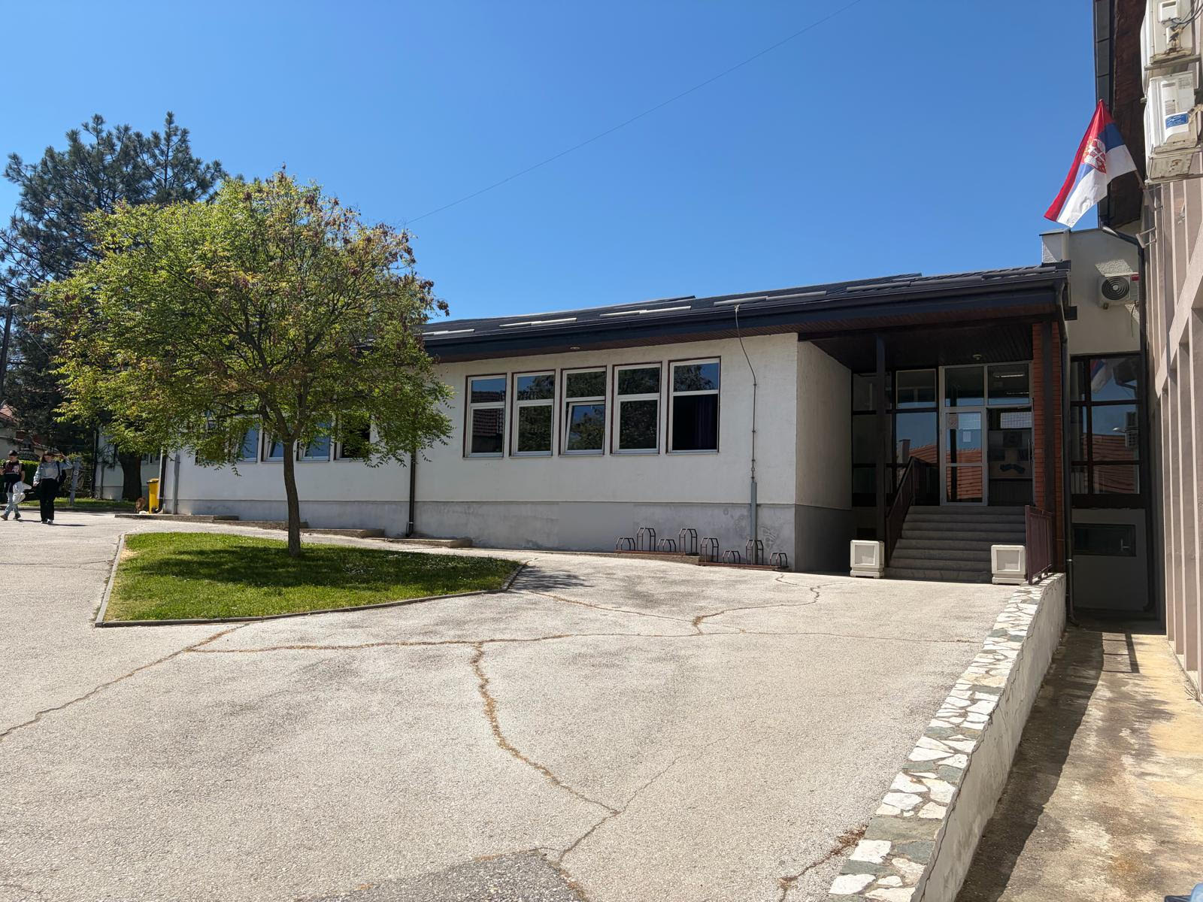
Економско-трговачка школа “Књаз Милош”
E

Slide 2
Економско-трговачка школа "Књаз Милош"
Основана је 1. јуна 1990. године;
Основна делатност установе је средње стручно образовање у подручјима рада:
    Економија, право и администрација;
    Трговина, угоститељство и туризам.

Slide 3
Економско-трговачка школа "Књаз Милош"
Пружиће ти одличне услове за образовање и васпитање у безбедном окружењу.
Даће ти могућност за едукацију од стране стручних кадрова, примењујући нове наставне методе и савремена наставна средства.
Пружиће ти могућност да стекнеш знање, вештине и социјалне компетенције које одговарају савременим потребама.

Slide 4
Економско-трговачка школа "Књаз Милош"
Кроз похађање блок наставе, пружиће ти прилику да радиш у привредним друштвима различитих делатности и тако у пракси провериш своја знања и вештине;
Оспособиће те да након завршеног школовања можеш одмах почети са радом или отићи на студије.

Slide 5
Образовни профили
Економски техничар
(четврти степен образовања)
Комерцијалиста
(четврти степен образовања)
Финансијско-рачуноводствени техничар
(четврти степен образовања)
Кувар
(трећи степен образовања)
Трговац
(трећи степен образовања)

Slide 6
Економски техничар
Занимање са дугогодишњом традицијом;
Оспособљавање за обављање послова платног промета, благајника, књиговође, статистичара...;
Практична примена се одвија кроз предмет Економско пословање која се обавља у специјализованим учионицама-бироима које су опремљене као канцеларије у предузећу;
Могуће запослење у свим привредним и ванпривредним организацијама на финансијским, књиговодственим и комерцијалним пословима.

Slide 7
II
III
IV
Обавезни општеобразовни предмети: српски језик и књижевност, енглески језик, историја, математика, биологија, хемија
Обавезни општеобразовни предмети: српски језик и књижевност, енглески језик, математика, историја, ликовна култура
Обавезни општеобразовни предмети: српски језик и књижевност, енглески језик, математика, социологија са правима грађана
Обавезни општеобразовни предмети: српски језик и књижевност, енглески језик, математика
Обавезни стручни предмети: принципи економије, пословна економија, рачуноводство, пословна коресподенција и комуникација, пословни енглески, пословна информатика, јавне финансије, право, економско пословање
Обавезни стручни предмети: пословна економија, рачуноводство, банкарство, статистика, право, маркетинг, економско пословање, предузетништво, електронско пословање
Обавезни стручни предмети: пословна економија, рачуноводство, пословна коресподенција и комуникација, принципи економије,
право, економска географија
Обавезни стручни предмети: принципи економије, пословна економија, рачуноводство, пословни енглески језик, електронско пословање, банкарство и осигурање, статистика, право, економско пословање
Изборни програми: верска настава/ грађанско васпитање, електронско пословање
Изборни програми: верска настава/ грађанско васпитање
Изборни програми: верска настава/ грађанско васпитање, историја (одабране теме)
Изборни програми: верска настава / грађанско васпитање

Slide 8
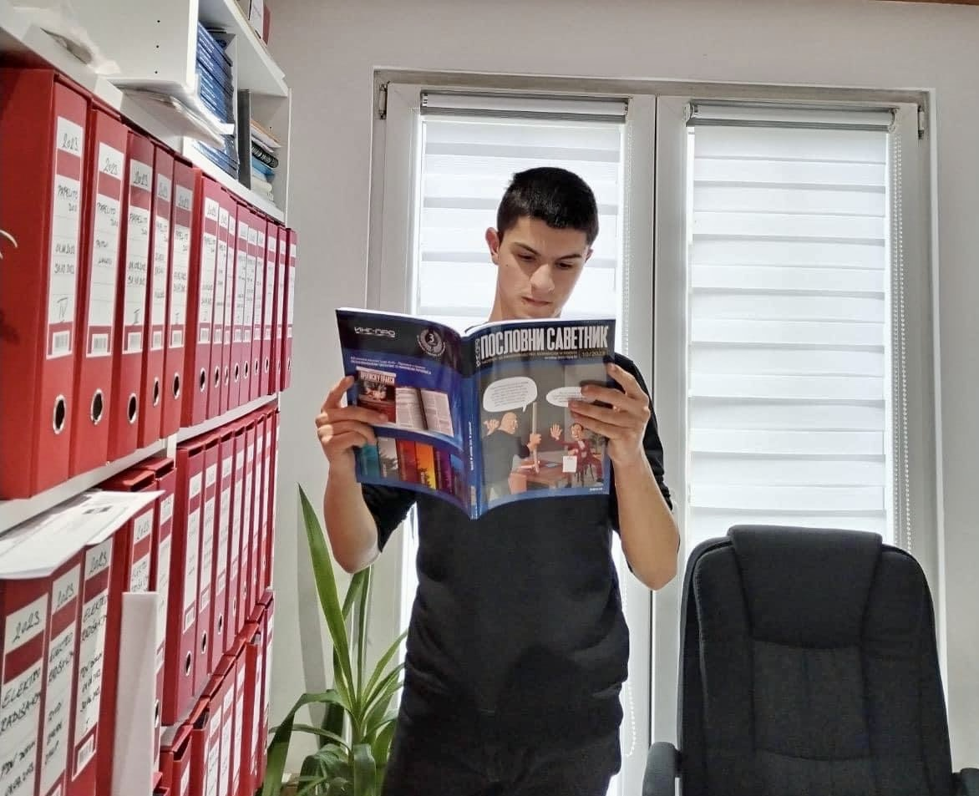
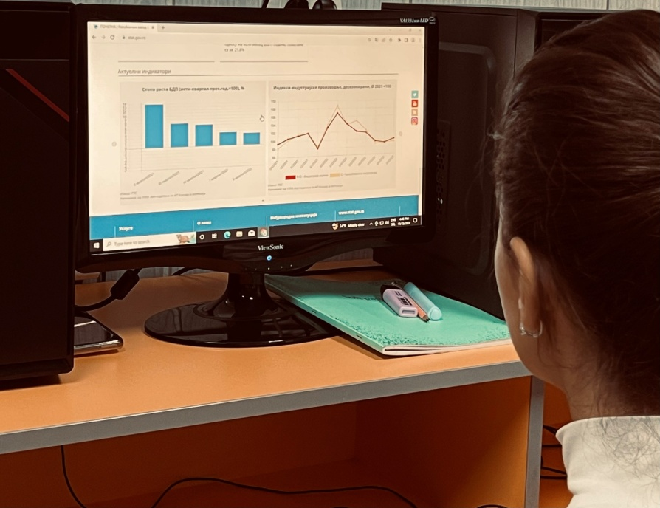
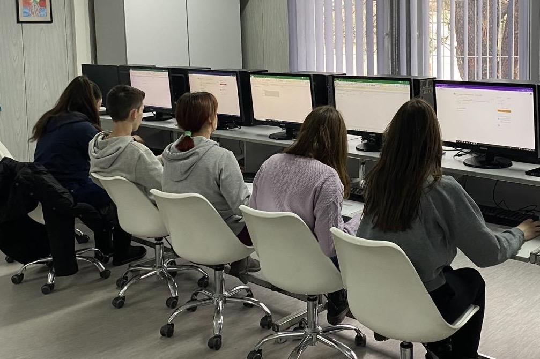
Економски техничар

Slide 9
Комерцијалиста
Службеник у велетрговинским и спољнотрговинским предузећима;
Канцеларијски радник;
Службеник на терену;
Комерцијалисти врше набавку робе од добављача и препродају је другим предузећима;
Практична примена се одвија кроз предмет Обука у виртуелном предузећу која се обавља у специјализованим учионицама - бироима које су опремљене као канцеларије у предузећу.

Slide 10
I
II
IV
III
Обавезни општеобразовни предмети: Српски језик и књижевност, енглески језик, историја, математика, ликовно, географија, немачки језик
Обавезни општеобразовни предмети: српски језик и књижевност, енглески језик, математика, немачки језик
Обавезни општеобразовни предмети: српски језик и књижевност, енглески језик, математика, немачки језик
Обавезни општеобразовни предмети: српски језик и књижевност, енглески језик, математика, социологија са правима грађана, немачки / француски језик
Обавезни стручни предмети: принципи економије, пословна коресподенција и комуникација, право, унутрашња трговина, рачунарство и информатика, познавање робе
Обавезни стручни предмети: принципи економије, рачуноводство, пословна коресподенција и комуникација, пословна информатика, право, унутрашња трговина, комерцијално познавање робе, комерцијално пословање
Обавезни стручни предмети: организација набавке робе и продаје, пословна информатика, обука у виртуелном предузећу, трговинско пословање, међународна шпедиција, статистика,
обука у виртуелном предузећу, трговинско пословање, маркетинг у трговини, финансије, предузетништво
Изборни програми: *верска настава/ грађанско васпитање/ електронско пословање
Изборни програми: *верска настава/ грађанско васпитање
Изборни програми: *верска настава/ грађанско васпитање, историја/вештине комуникације
Изборни програми: *верска настава/ грађанско васпитање

Slide 11

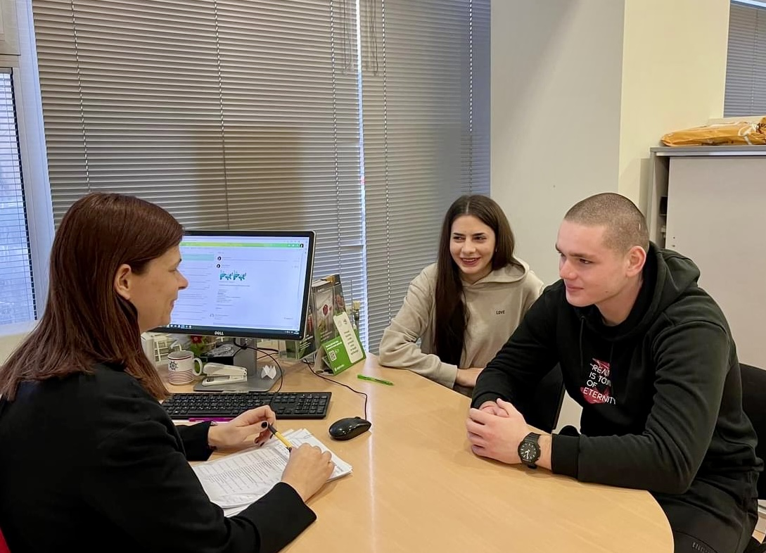
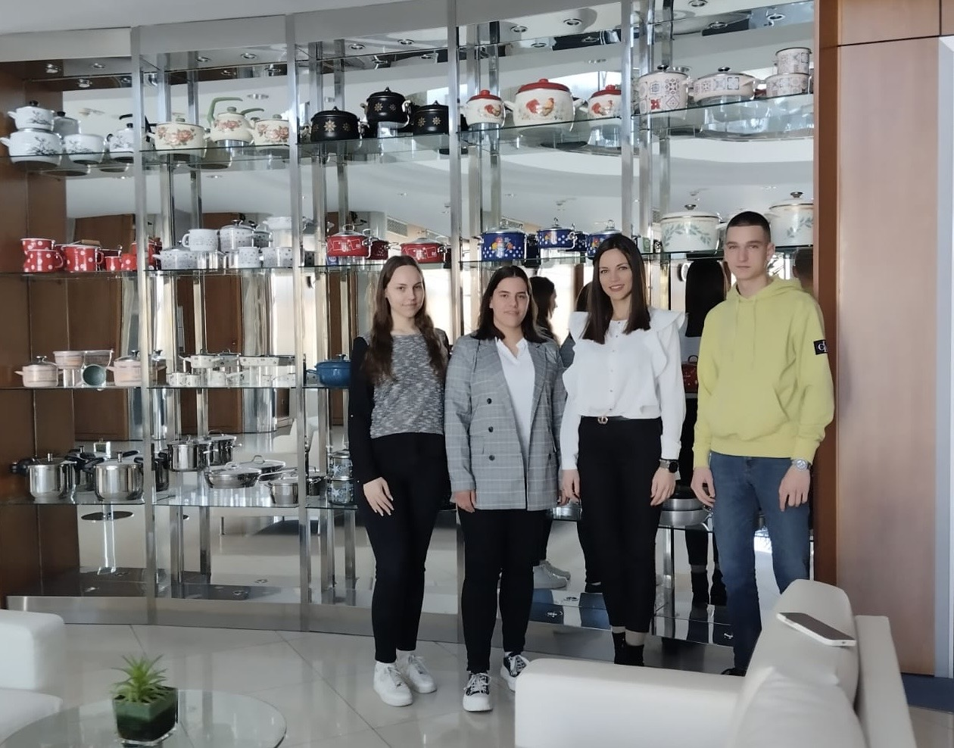
Комерцијалиста

Slide 12
Финансијско-рачуноводствени техничар
Пружа могућност за самостално обављање рачуноводствених послова и вођење пословних књига;
Може одмах да се укључи у посао, без другог периода прилагођавања и да врло брзо напредује у даљој каријери;
Практична примена се одвија кроз предмет Финансијско-рачуноводствена обука која се обавља у специјализованим учионицама- бироима које су опремљене као канцеларије у предузећу.

Slide 13
I
II
III
IV
Обавезни општеобразовни предмети: српски језик и књижевност, енглески језик, математика, рачунарство и информатика, историја, географија, биологија
Обавезни општеобразовни предмети: српски језик и књижевност, енглески језик, математика, историја
Обавезни општеобразовни предмети: српски језик и књижевност, енглески језик, математика, ликовна култура
Обавезни општеобразовни предмети: српски језик и књижевност, енглески језик, математика, социологија са правима грађана
Обавезни стручни предмети: принципи економије, пословна економија, рачуноводство, пословна информатика, право, основи финансија, јавне финансије, финансијско – рачуноводствена обука
Обавезни стручни предмети: принципи економије, пословна економија, рачуноводство, пословна кореспонденција, основи финансија
Обавезни стручни предмети: пословна економија, рачуноводство, право, јавне финансије, пословне финансије, статистика, финансијско – рачуноводствена обука
Обавезни стручни предмети: рачуноводство, пословне финансије, финансијско – рачуноводствена обука, статистика, предузетништво, ревизија
Изборни програми: *верска настава/ грађанско васпитање
Изборни програми: *верска настава/ грађанско васпитање, електронско пословање (изборни)
Изборни програми: *верска настава / грађанско васпитање, маркетинг (изборни)
Изборни програми: *верска настава/ грађанско васпитање

Slide 14

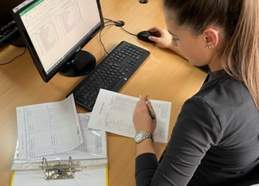
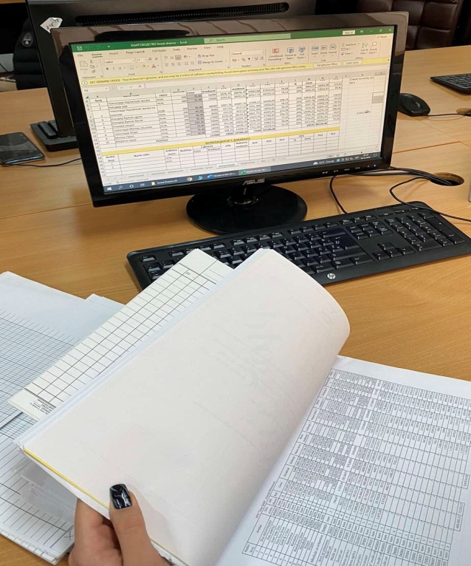
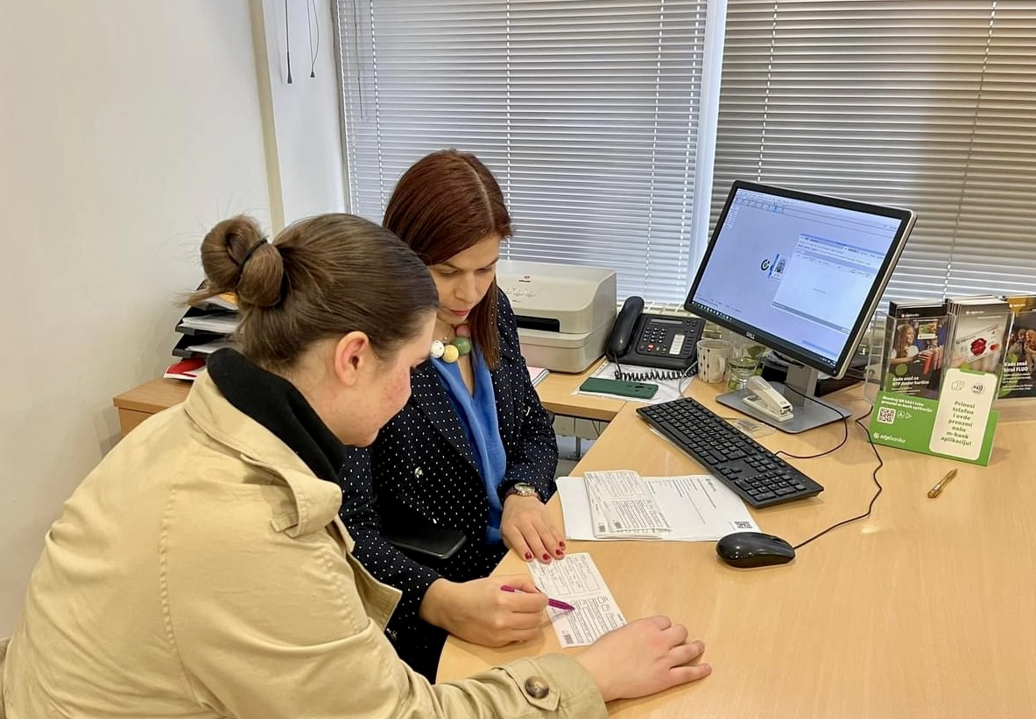
Финансијско-рачуноводствени техничар

Slide 15
Кувар
Обучавање за припрему намирница, израду, сервирање и декорисање јела;
Акценат је на стручним предметима чије је савладавање неопходно за рад у кухињи;
Кабинет за куварство је опремљен свим техничким средствима неопходним за извођење наставе из предмета Куварство;
Поред теоријске наставе и часова вежби у школи, ученици се упућују и на практичну наставу у угоститељске објекте;
Након завршетка овог смера, могуће је одмах почети са послом или наставити даље школовање.

Slide 16
I
II
III
Обавезни општеобразовни предмети: српски језик и књижевност, енглески језик, математика, рачунарство и информатика, хемија, географија
Обавезни општеобразовни предмети: српски језик и књижевност, енглески језик, математика, екологија и заштита животне средине
Обавезни општеобразовни предмети: српски језик и књижевност, енглески језик, математика, историја, социологија са правима грађана
Обавезни стручни предмети: куварство (вежбе), економика и организација туристичких предузећа, туристичка географија, познавање робе
Обавезни стручни предмети: здравствена култура, основи туризма и угоститељства, куварство, исхрана
Обавезни стручни предмети: основне услуживања, предузетништво
Изборни програми: *верска настава/грађанско васпитање, маркетинг у туризму и угоситељству (изборни)
Изборни програми: *верска настава/ грађанско васпитање
Изборни програми: *верска настава/ грађанско васпитање, ликовна култура (изборни)

Slide 17
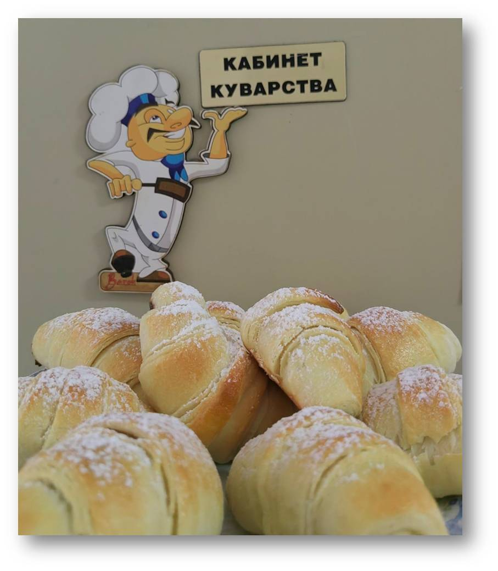
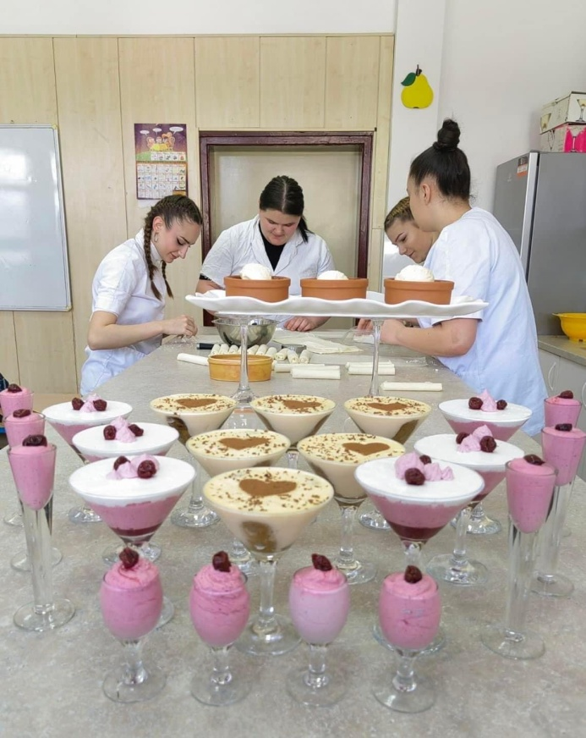
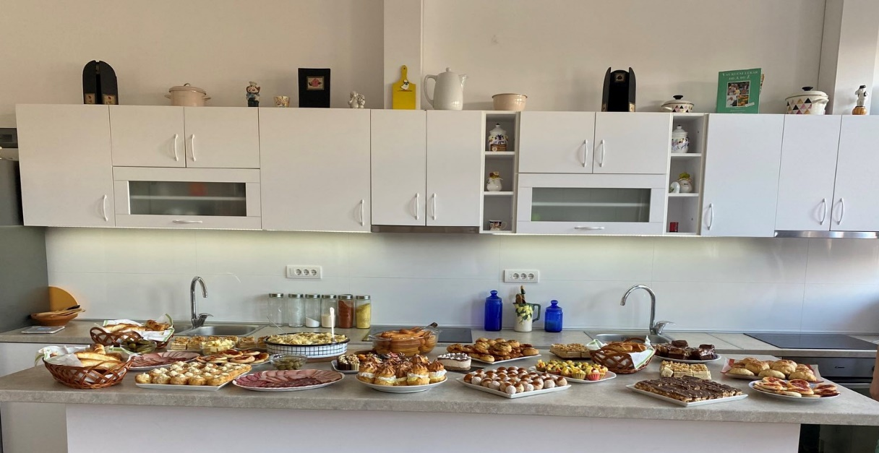
Кувар

Slide 18
Трговац
Обавља послове набавке, складиштења и продаје;
Промовише робу;
Води пословне књиге;
Комуницира са пословним партнерима;
Током све три године школовања ученици кроз практичну наставу у трговинским предузећима имају прилику да провере своја стечена знања и вештине;
Након завршетка овог смера, могуће је: одмах почети са послом, извршити доквалификацију за IV степен, наставити даље школовање у високошколским установама.

Slide 19
I
II
III
Обавезни општеобразовни предмети: српски језик и књижевност, енглески језик, математика, историја, рачунарство и информатика, географија,
Обавезни општеобразовни предмети: српски језик и књижевност, енглески језик, математика
Обавезни општеобразовни предмети: српски језик и књижевност, енглески језик, математика, социологија са правима грађана
Обавезни стручни предмети: трговинско пословање, познавање робе, психилогија потрошача, економика трговине
Обавезни стручни предмети: екологија и заштита животне средине, хемија, основи трговине, трговинско пословање, пословна комуникација
Обавезни стручни предмети: трговинско пословање, маркетинг у трговини, комерцијално познавање робе, предузетништво
Изборни програми: *верска настава/ грађанско васпитање
Изборни програми: *верска настава/грађанско васпитање, страни језик – енглески (изборни)
Изборни програми: *верска настава/
грађанско васпитање

Slide 20
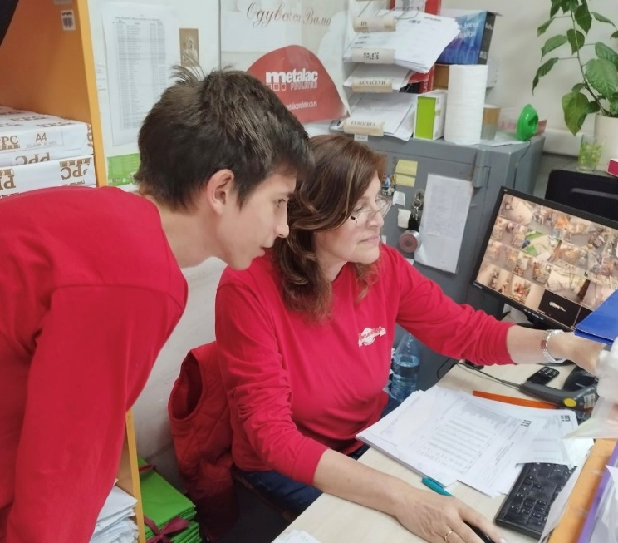
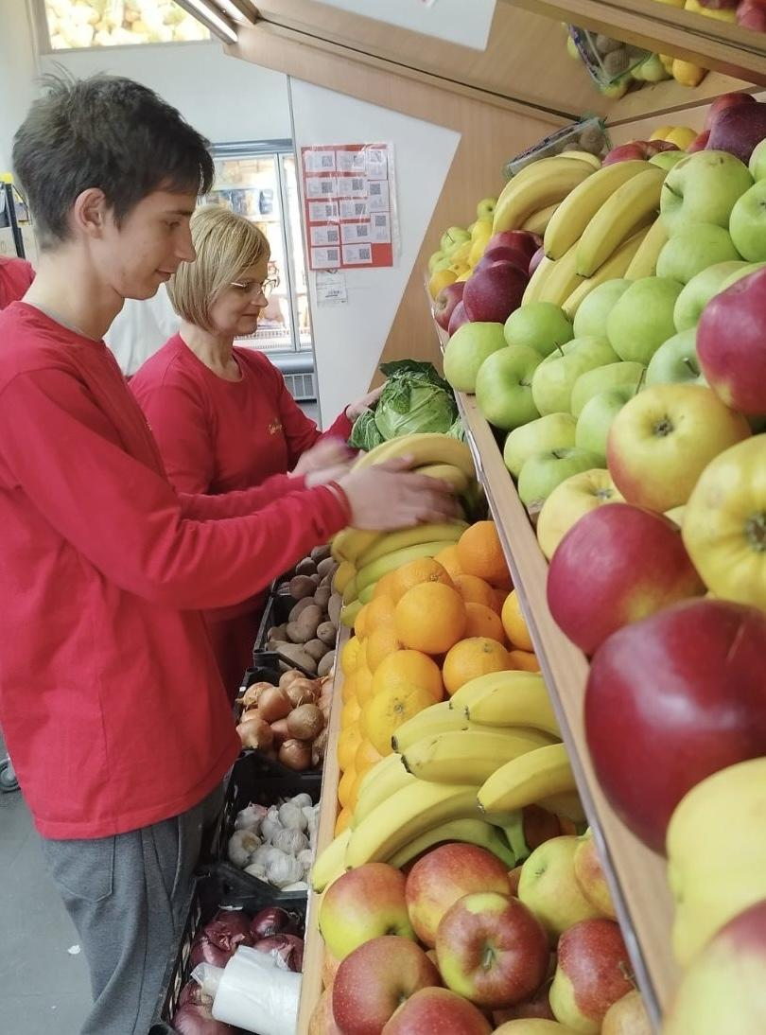
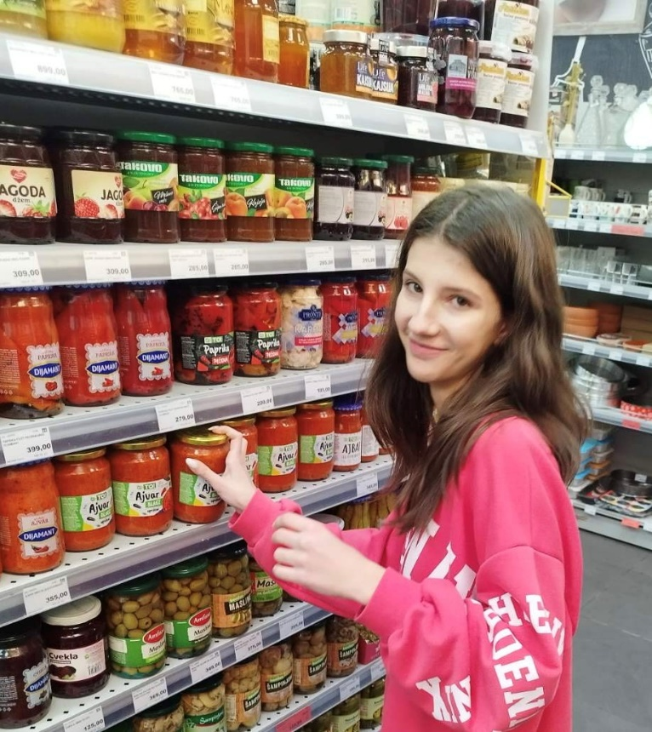
Трговац

Slide 21
Даљи наставак школовања
Ученици који заврше трогодишње образовне профиле могу да се запосле или упишу струковне студије, а ученици који заврше четворогодишње образовне профиле, могу да се запосле или да упишу академске и струковне студије:
друштвене (економски, правни, филолошки...);
природно-математичке (математика и информатика; географија, туризам и угоститељство, физика...);
техничке (ФОН, саобраћајни, машински...);
факултете уметности и друге.

Slide 22
Економско – трговачка школа “ Књаз Милош”
Настава се реализује кроз теоријске часове, радионице, трибине, часове вежби у кабинетима и практичну наставу у предузећима.
Ученици учествују у разним ваннаставним активностима кроз секције, стручне посете партнерским школама, државним институцијама, сајмовима, манифестацијама и другим културним догађајима.

Slide 23
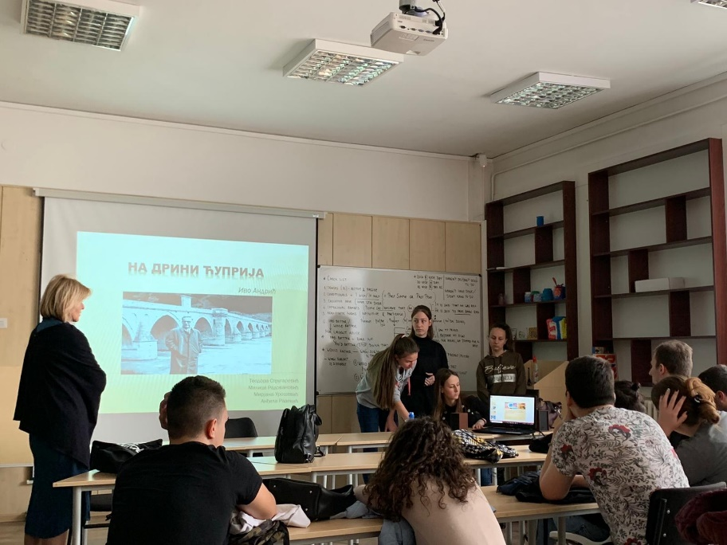
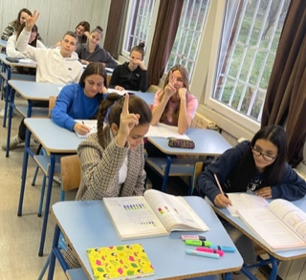
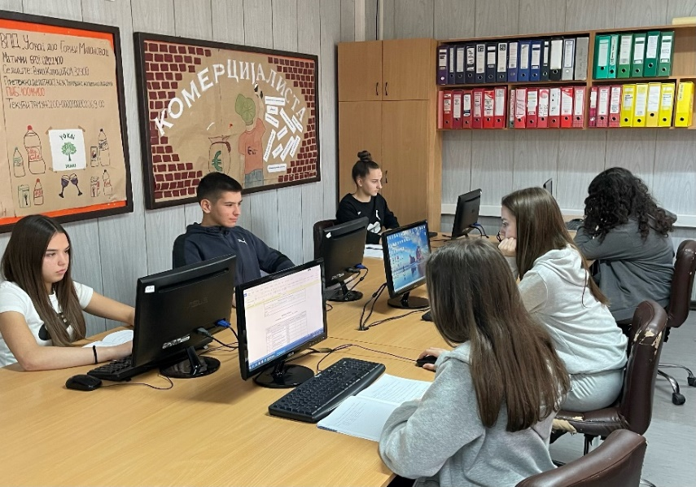
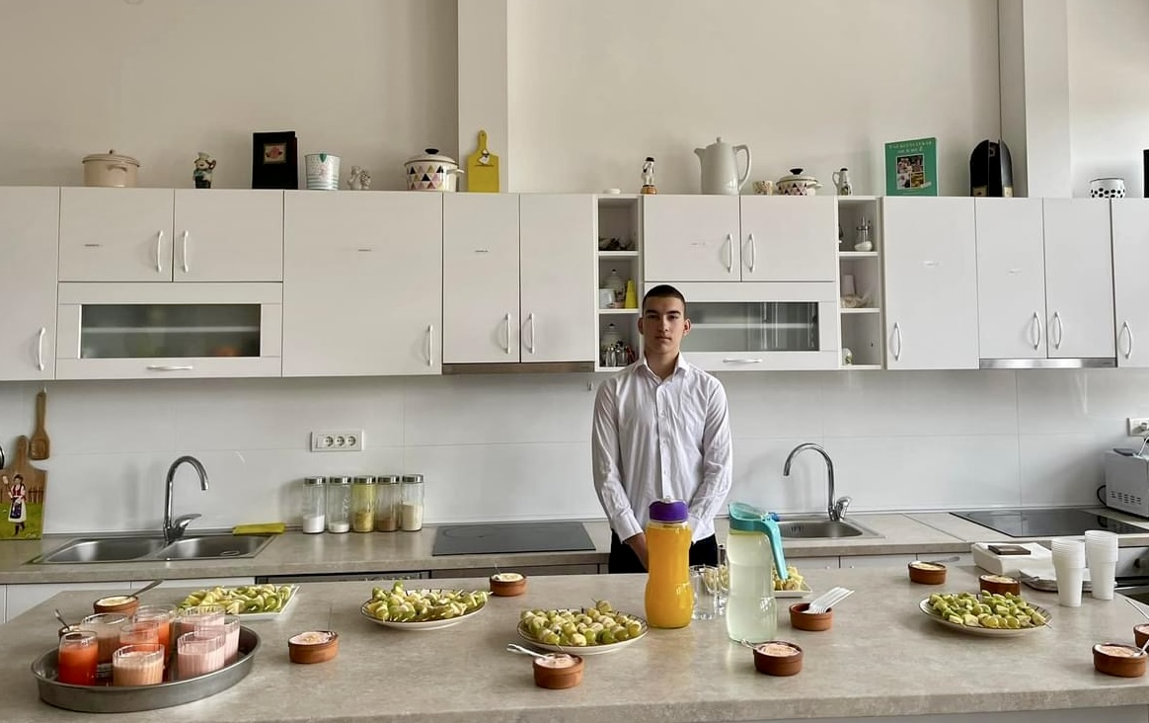
Теоријски часови
и часови вежби

Slide 24
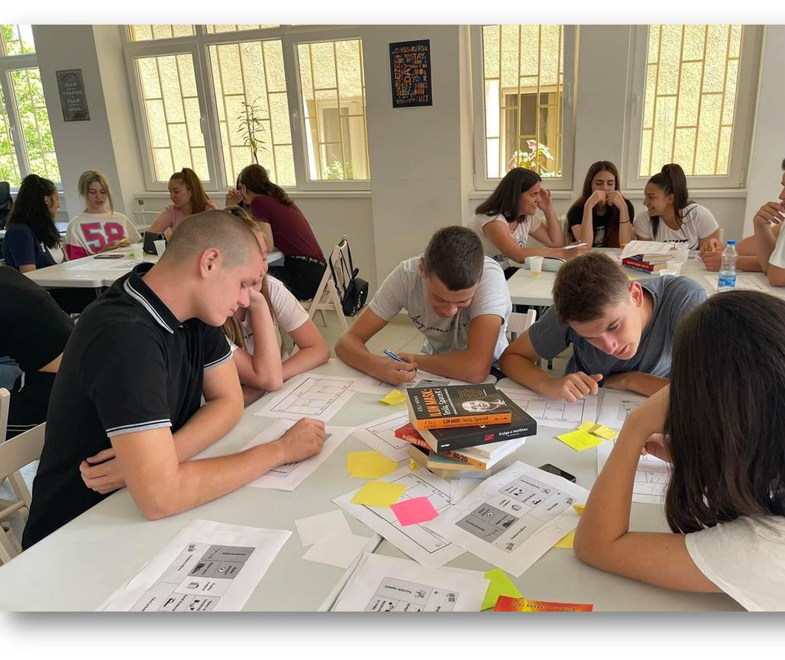
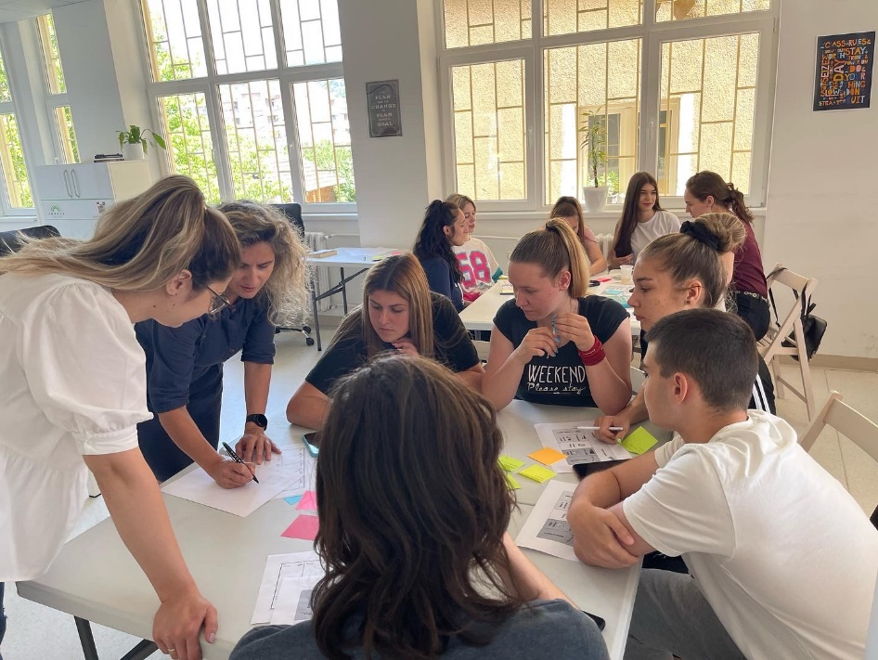
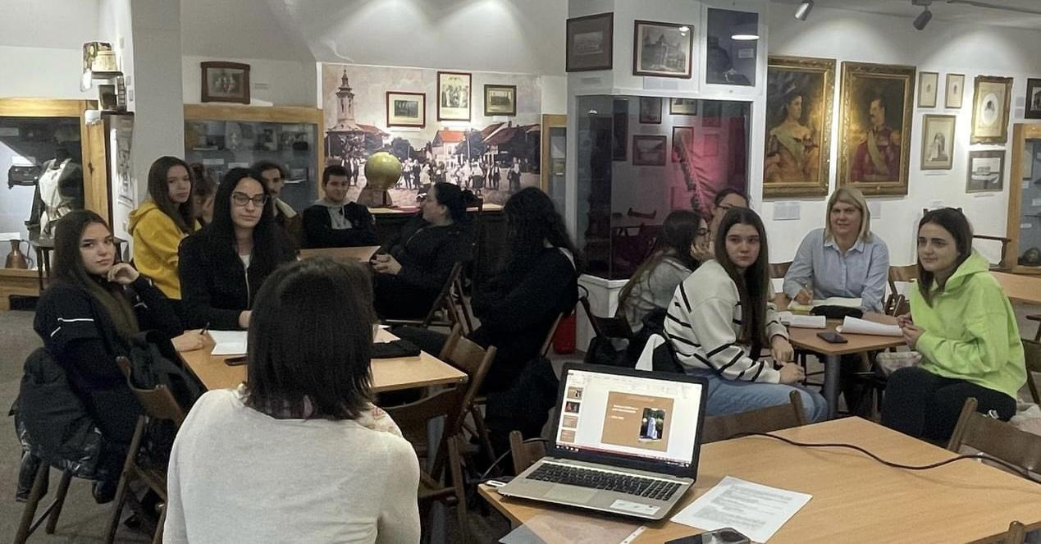
Радионице

Slide 25
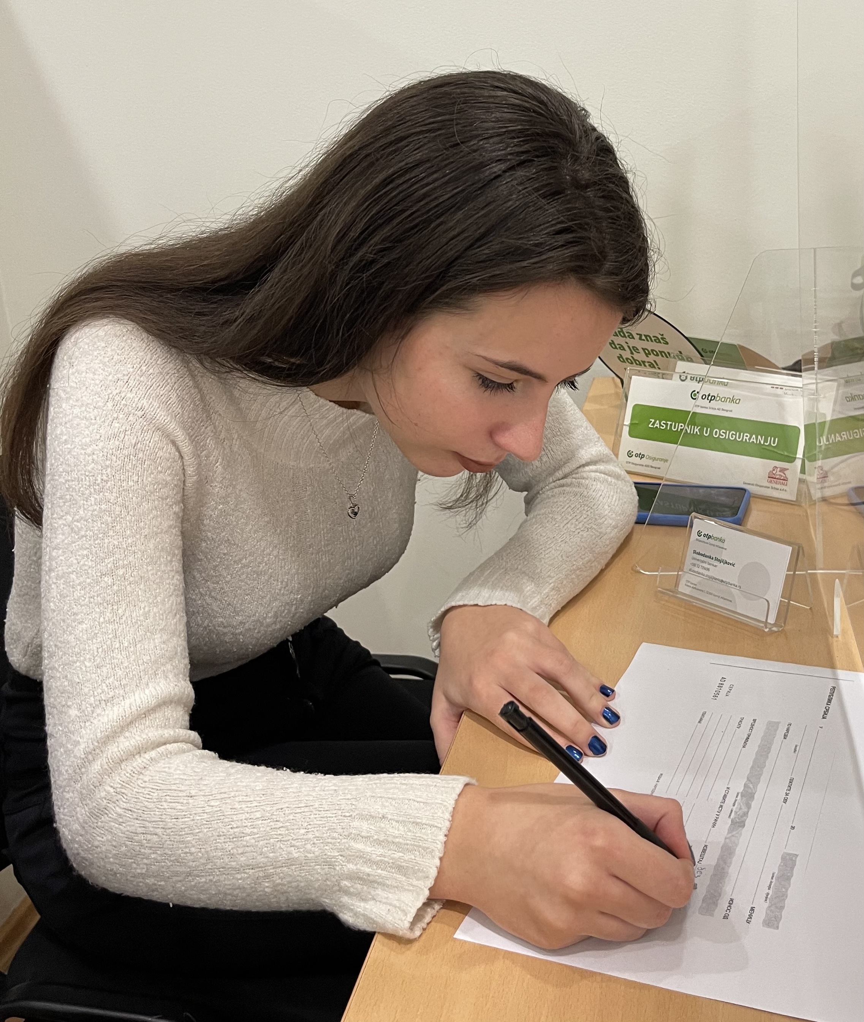
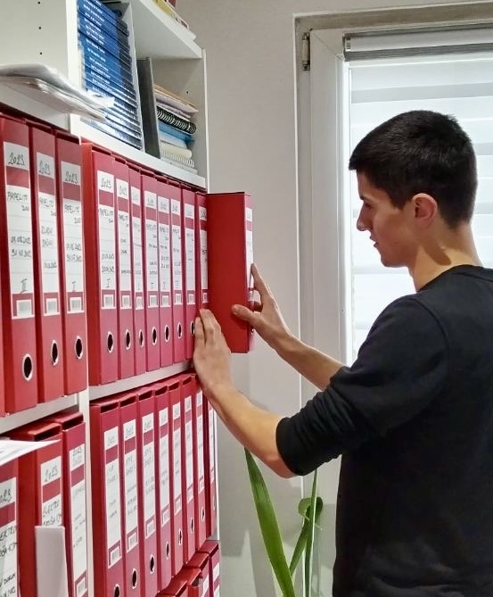
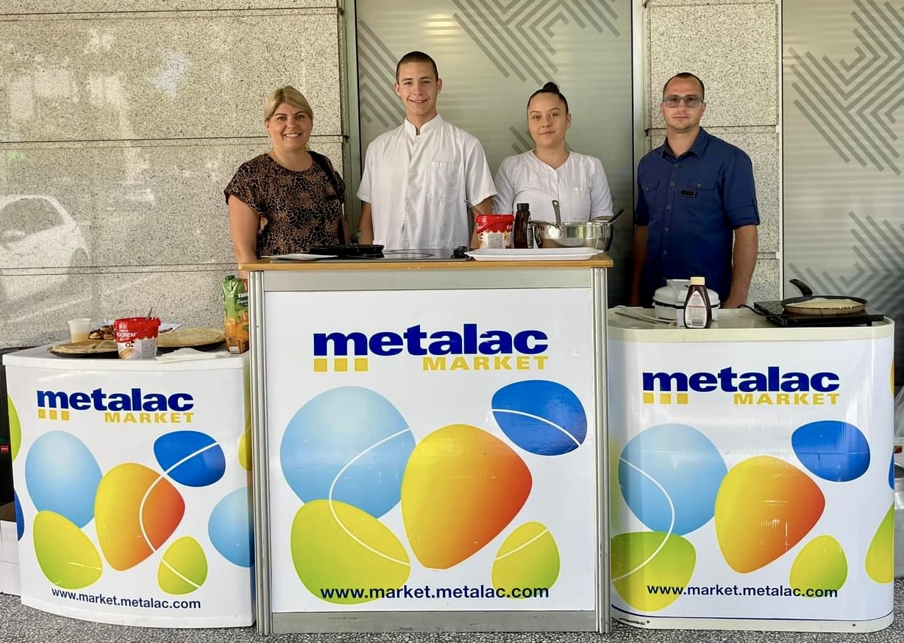
Практична настава

Slide 26
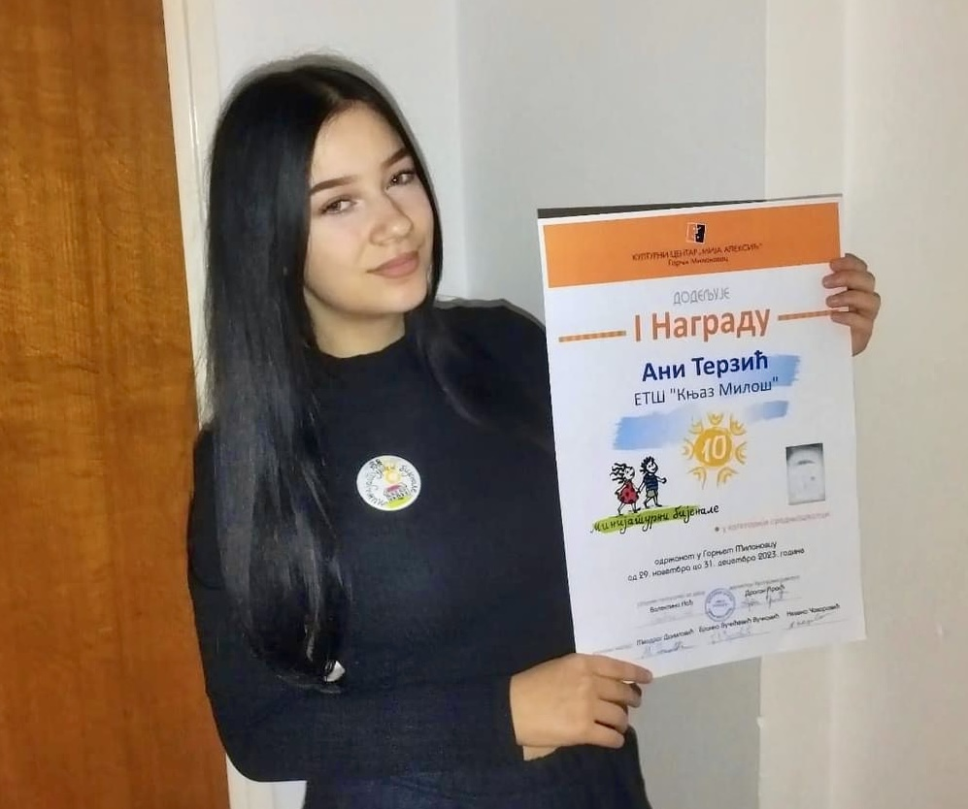
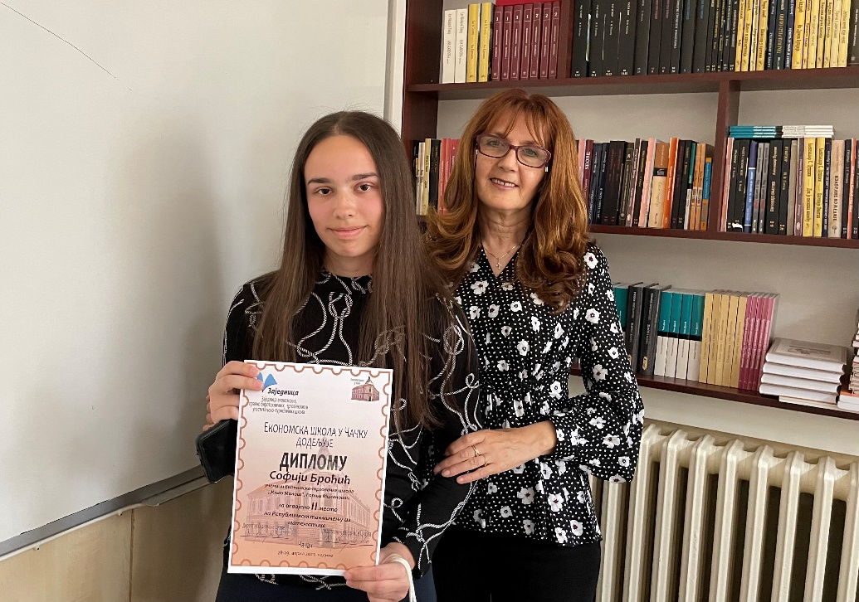
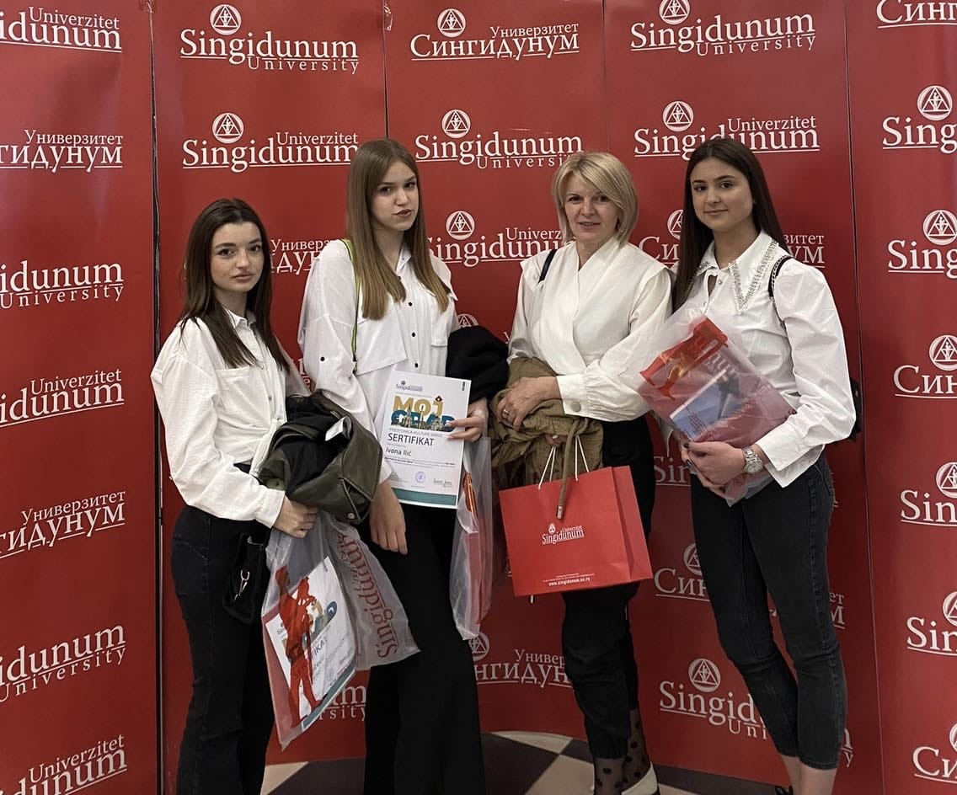
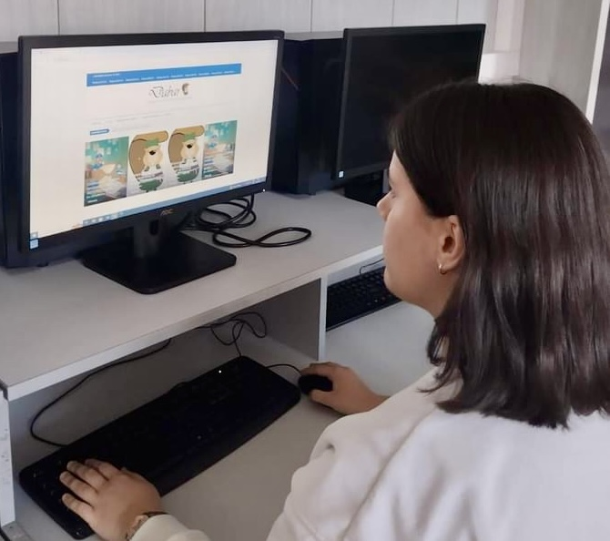
Такмичења

Slide 27
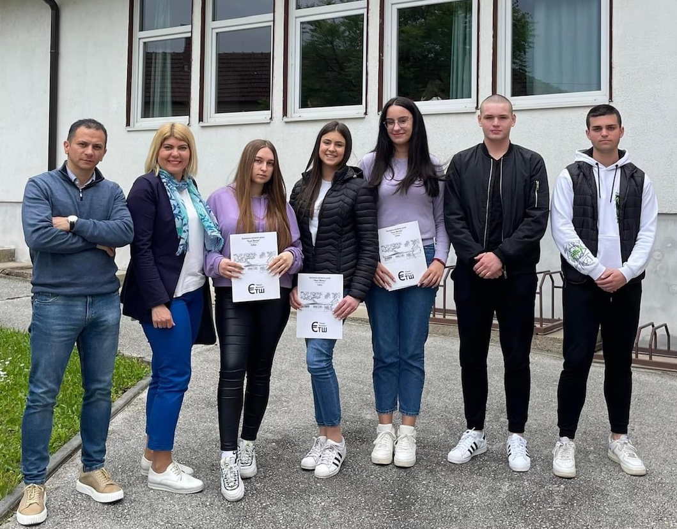
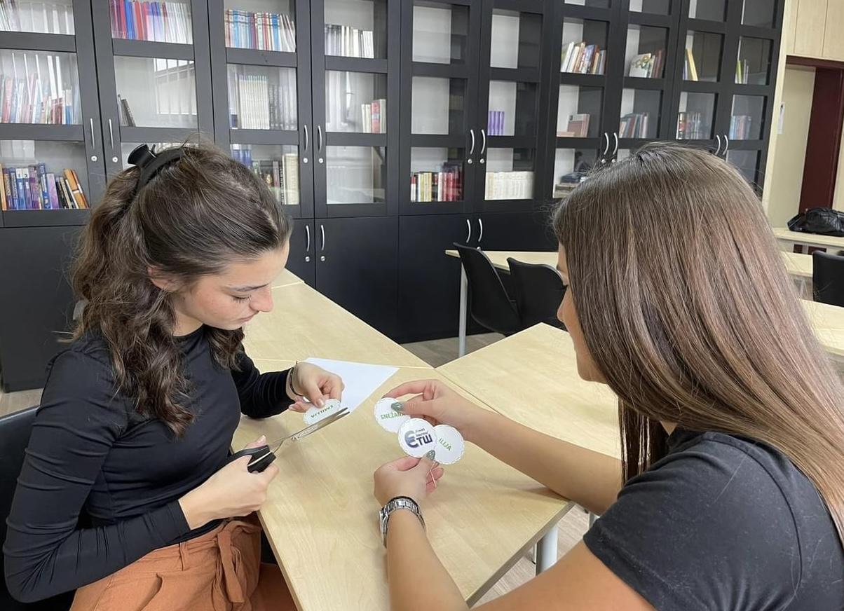
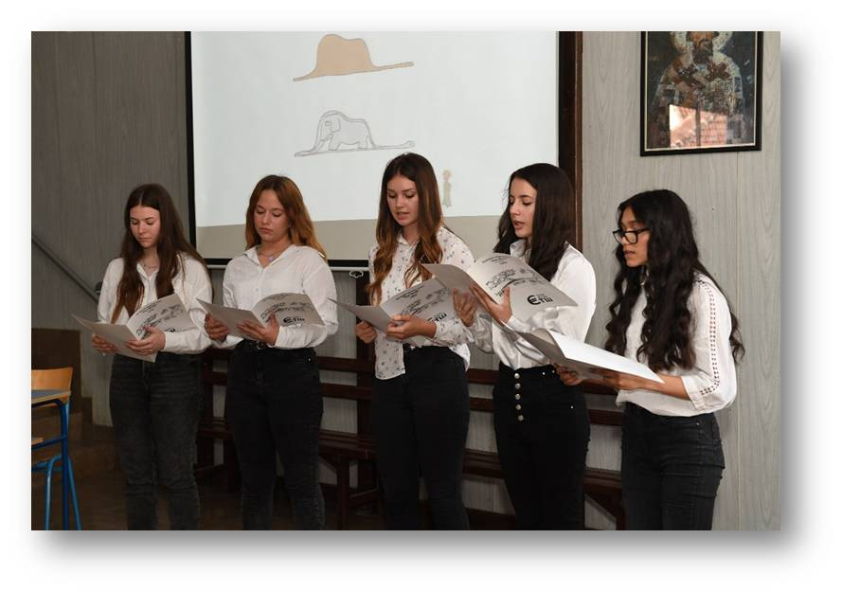
Рад у секцијама

Slide 28
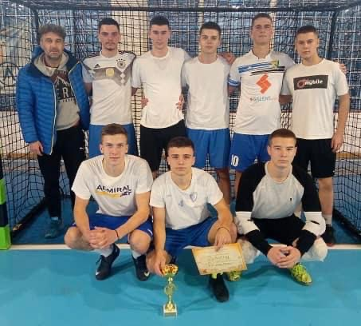
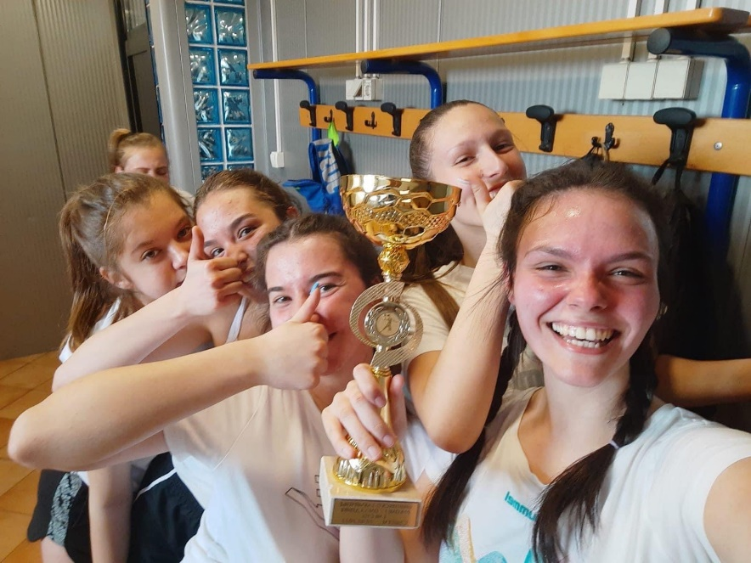
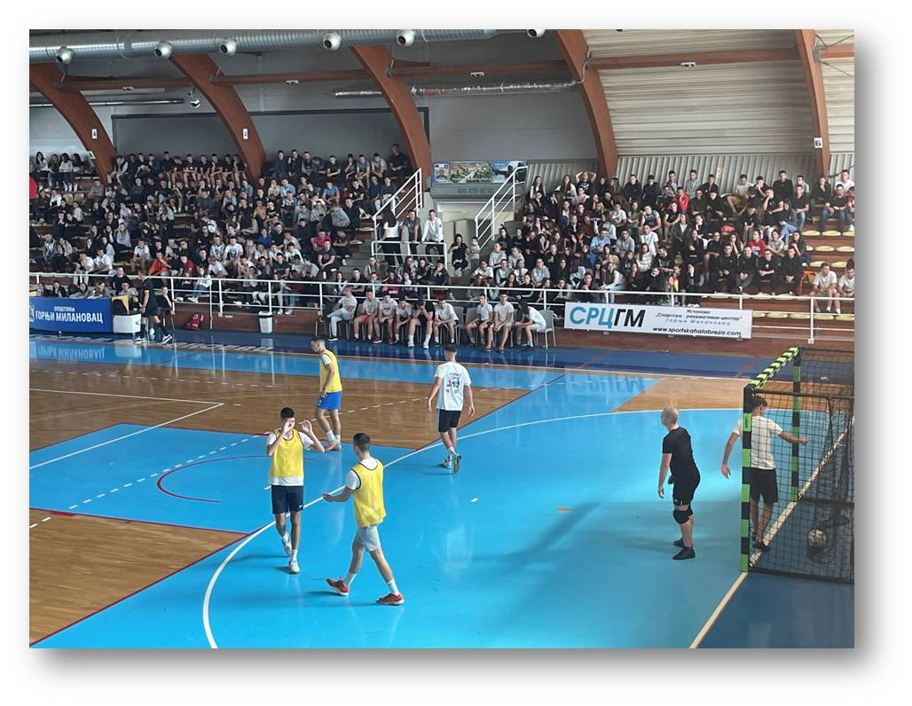
Спортске активности

Slide 29
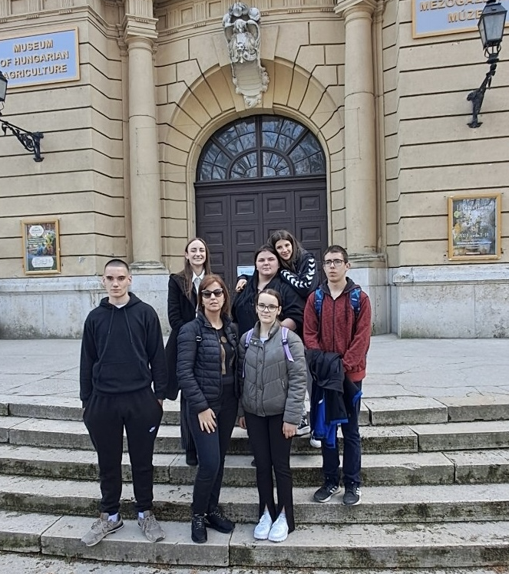
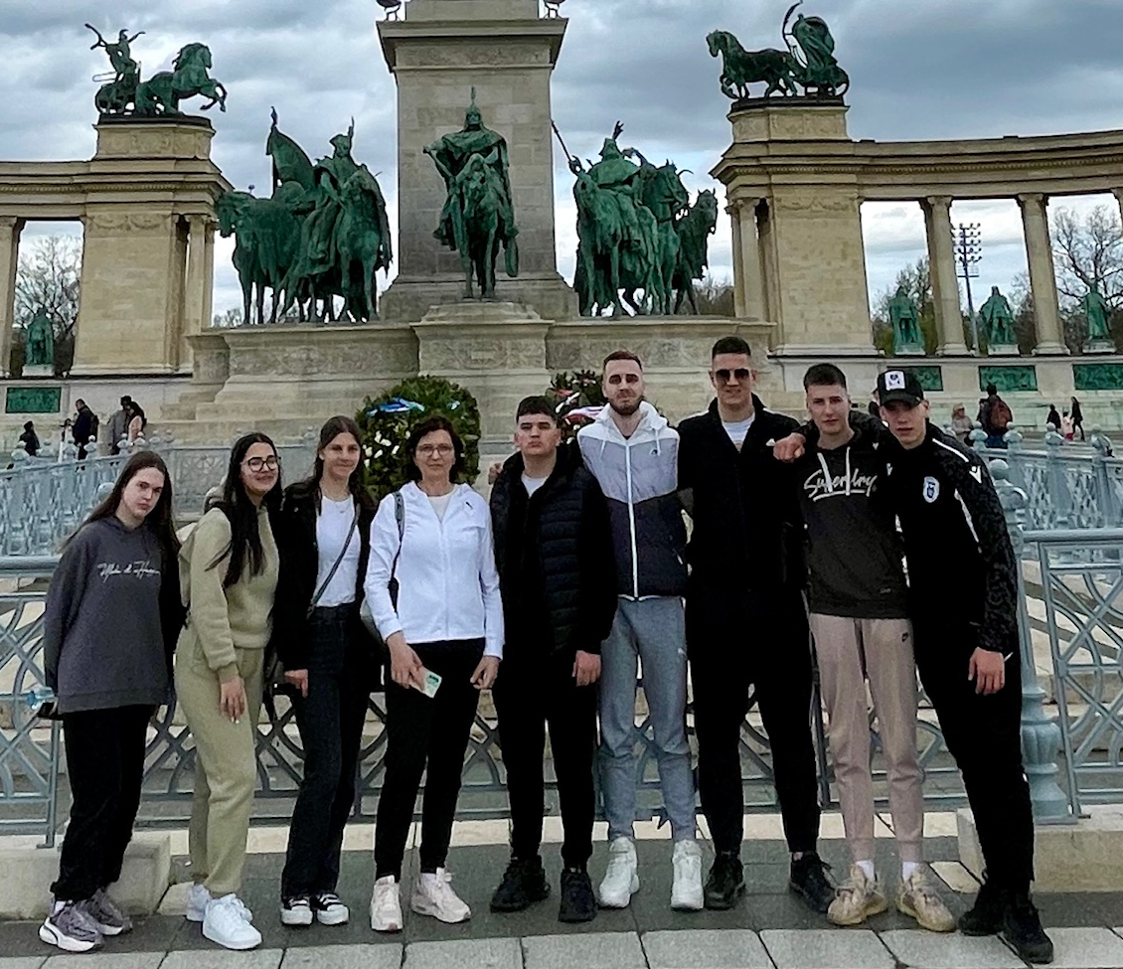
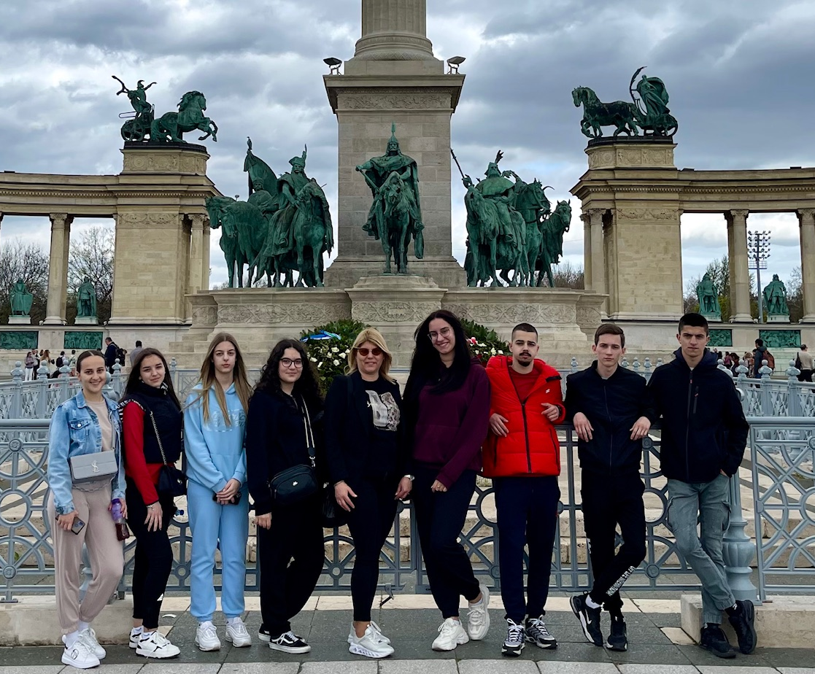
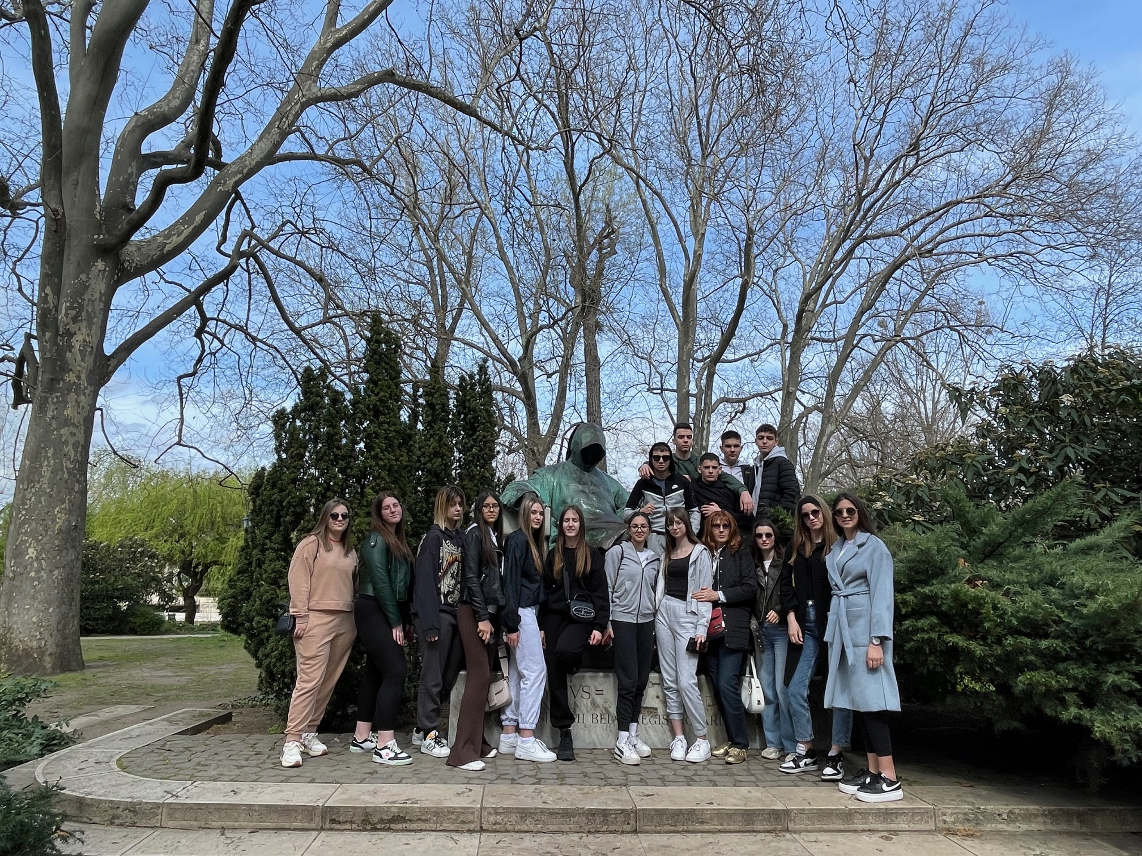
Студиjска потовањa

Slide 30
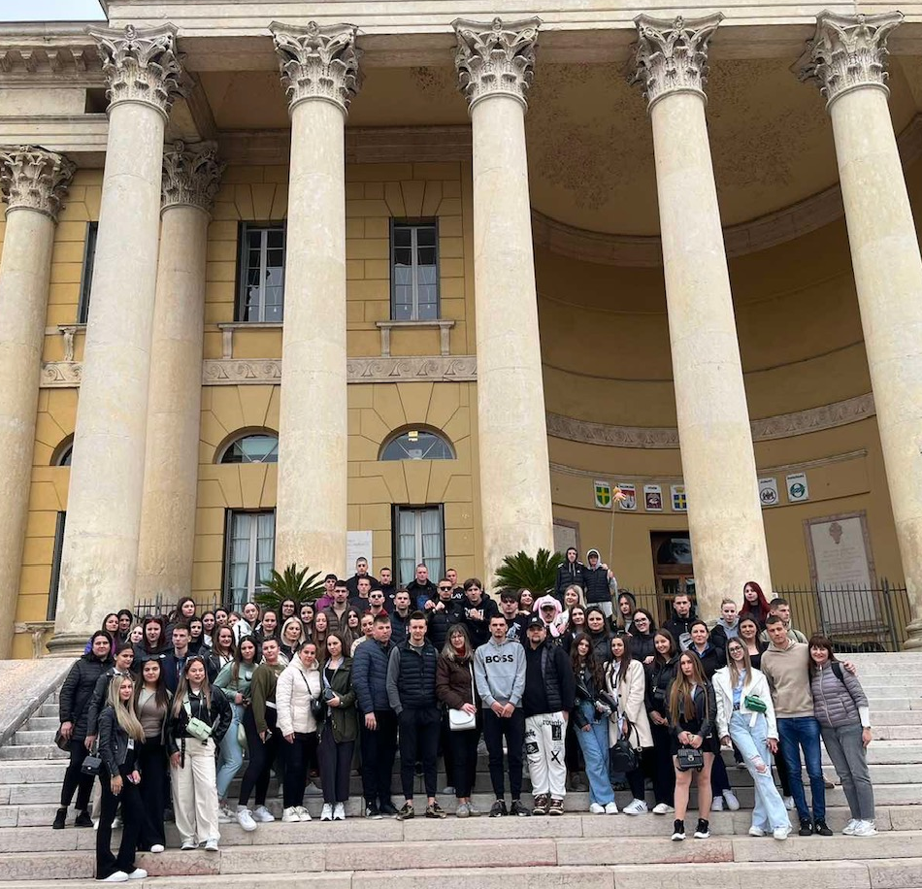
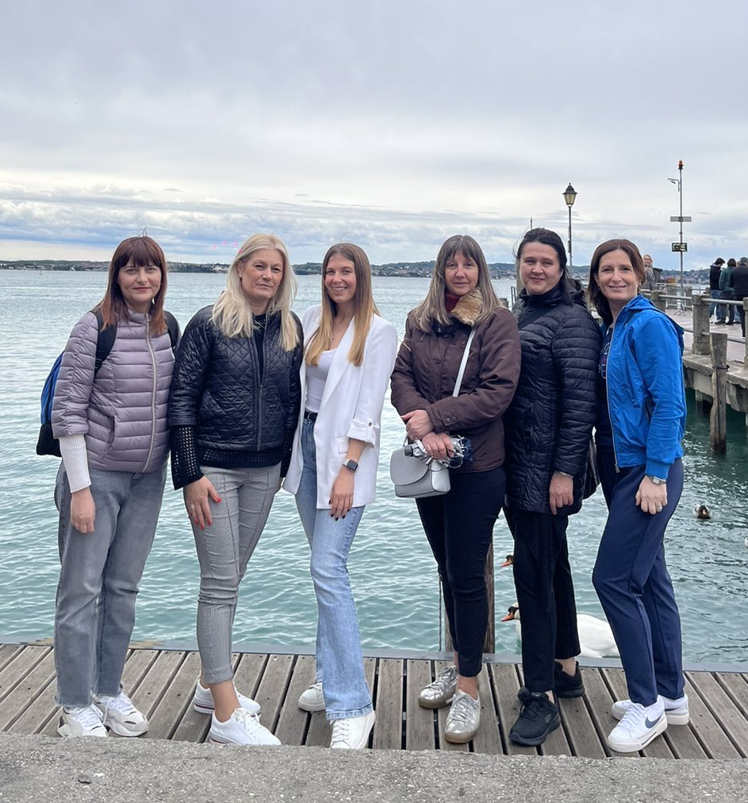
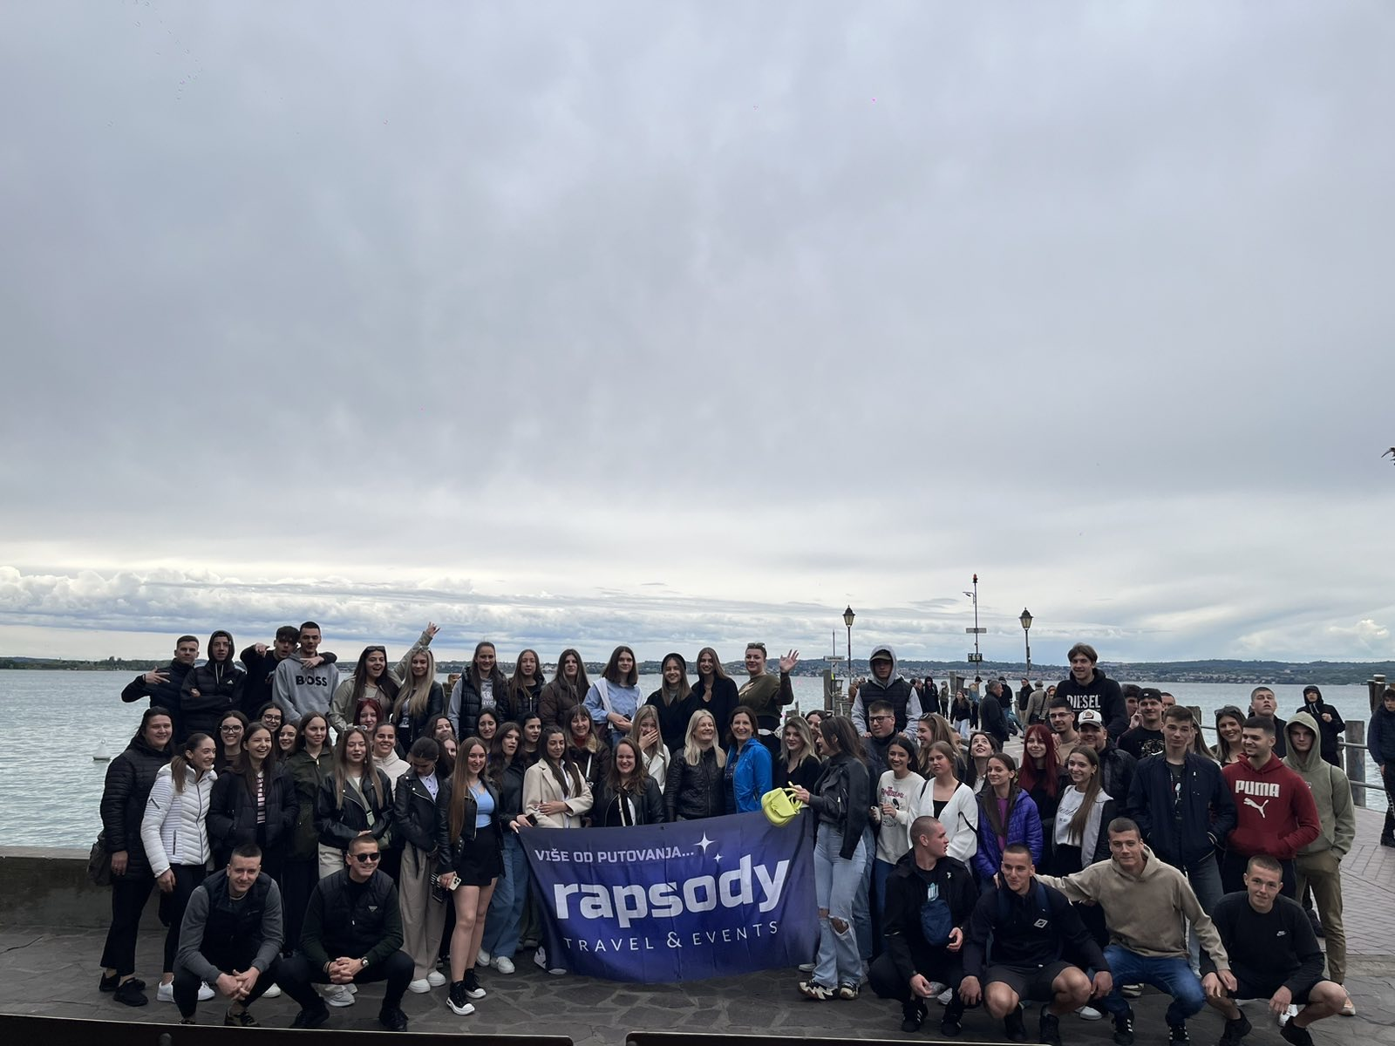
Екскурзије

Slide 31
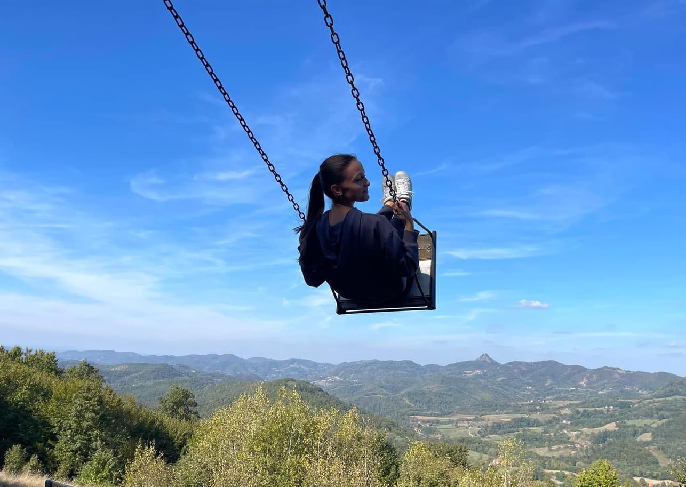
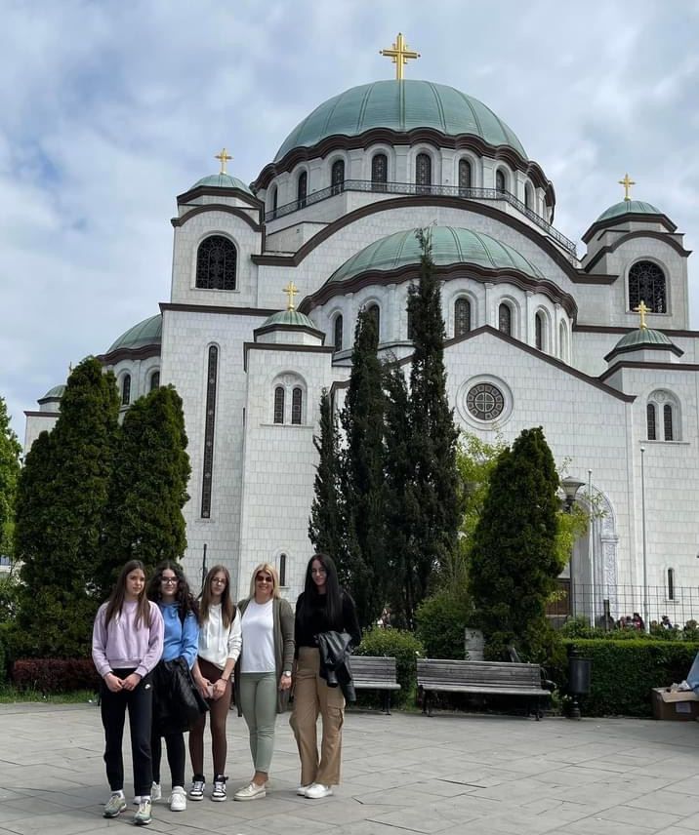
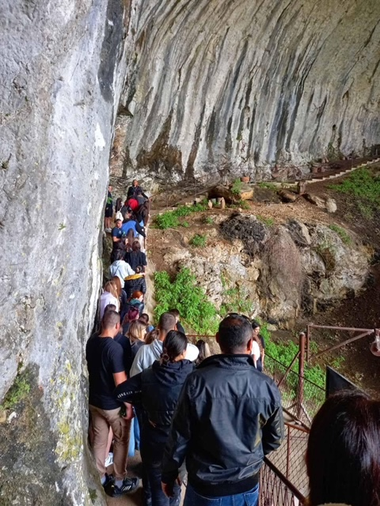
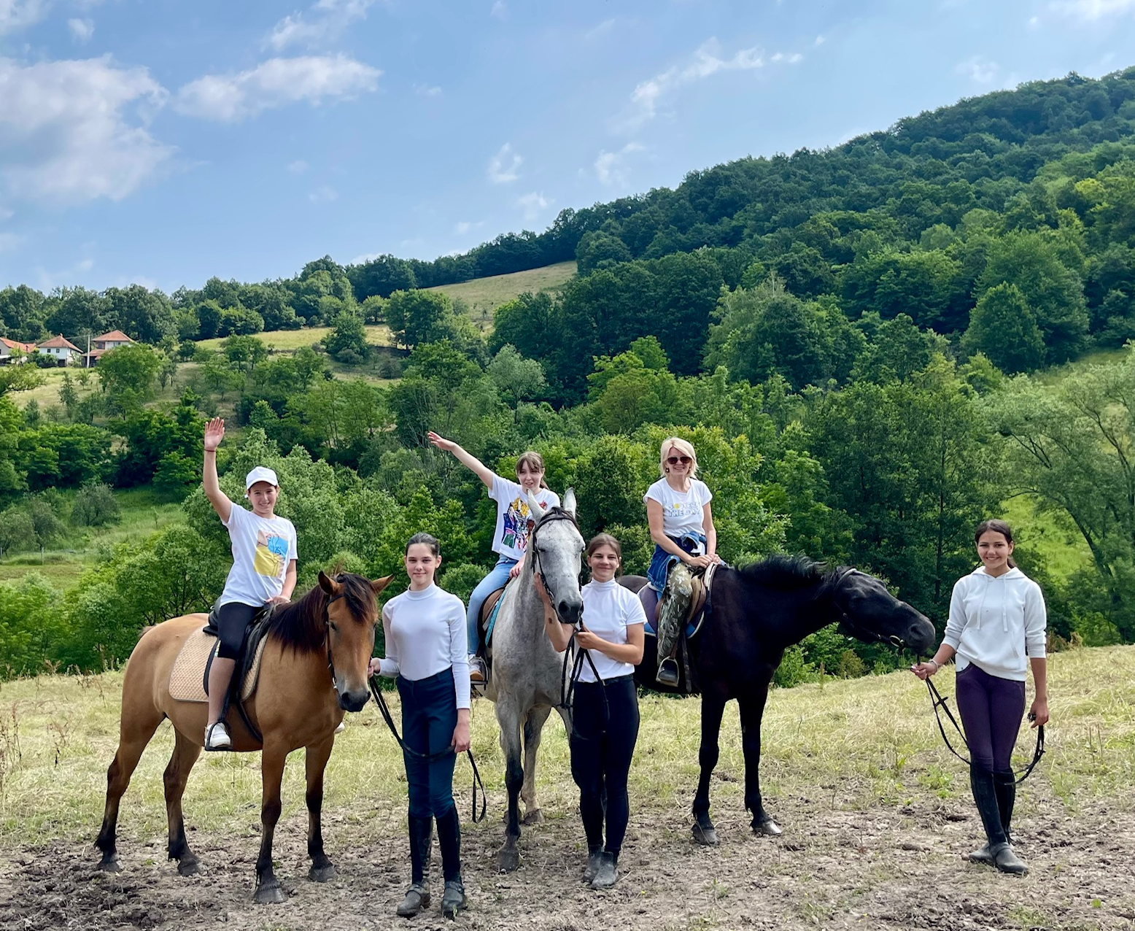
Излети

Slide 32
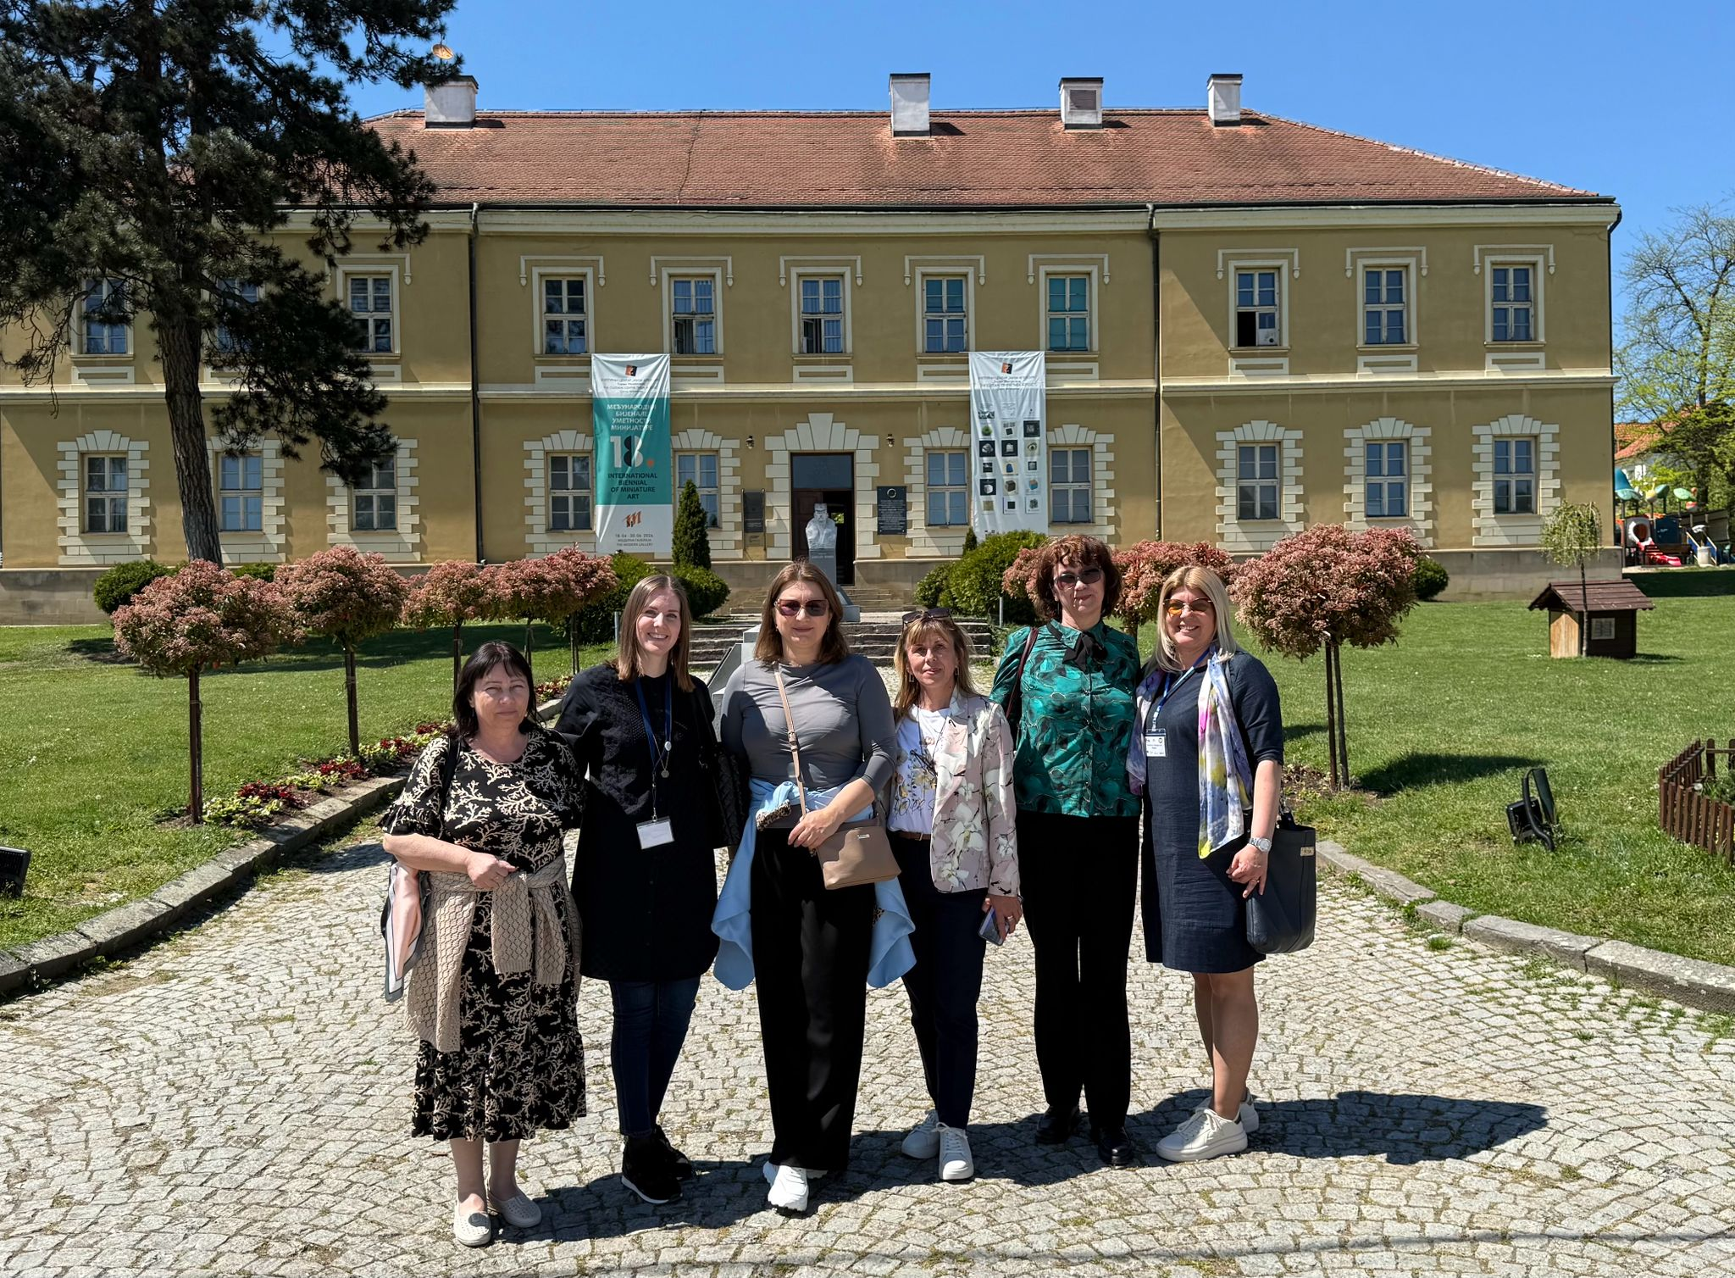
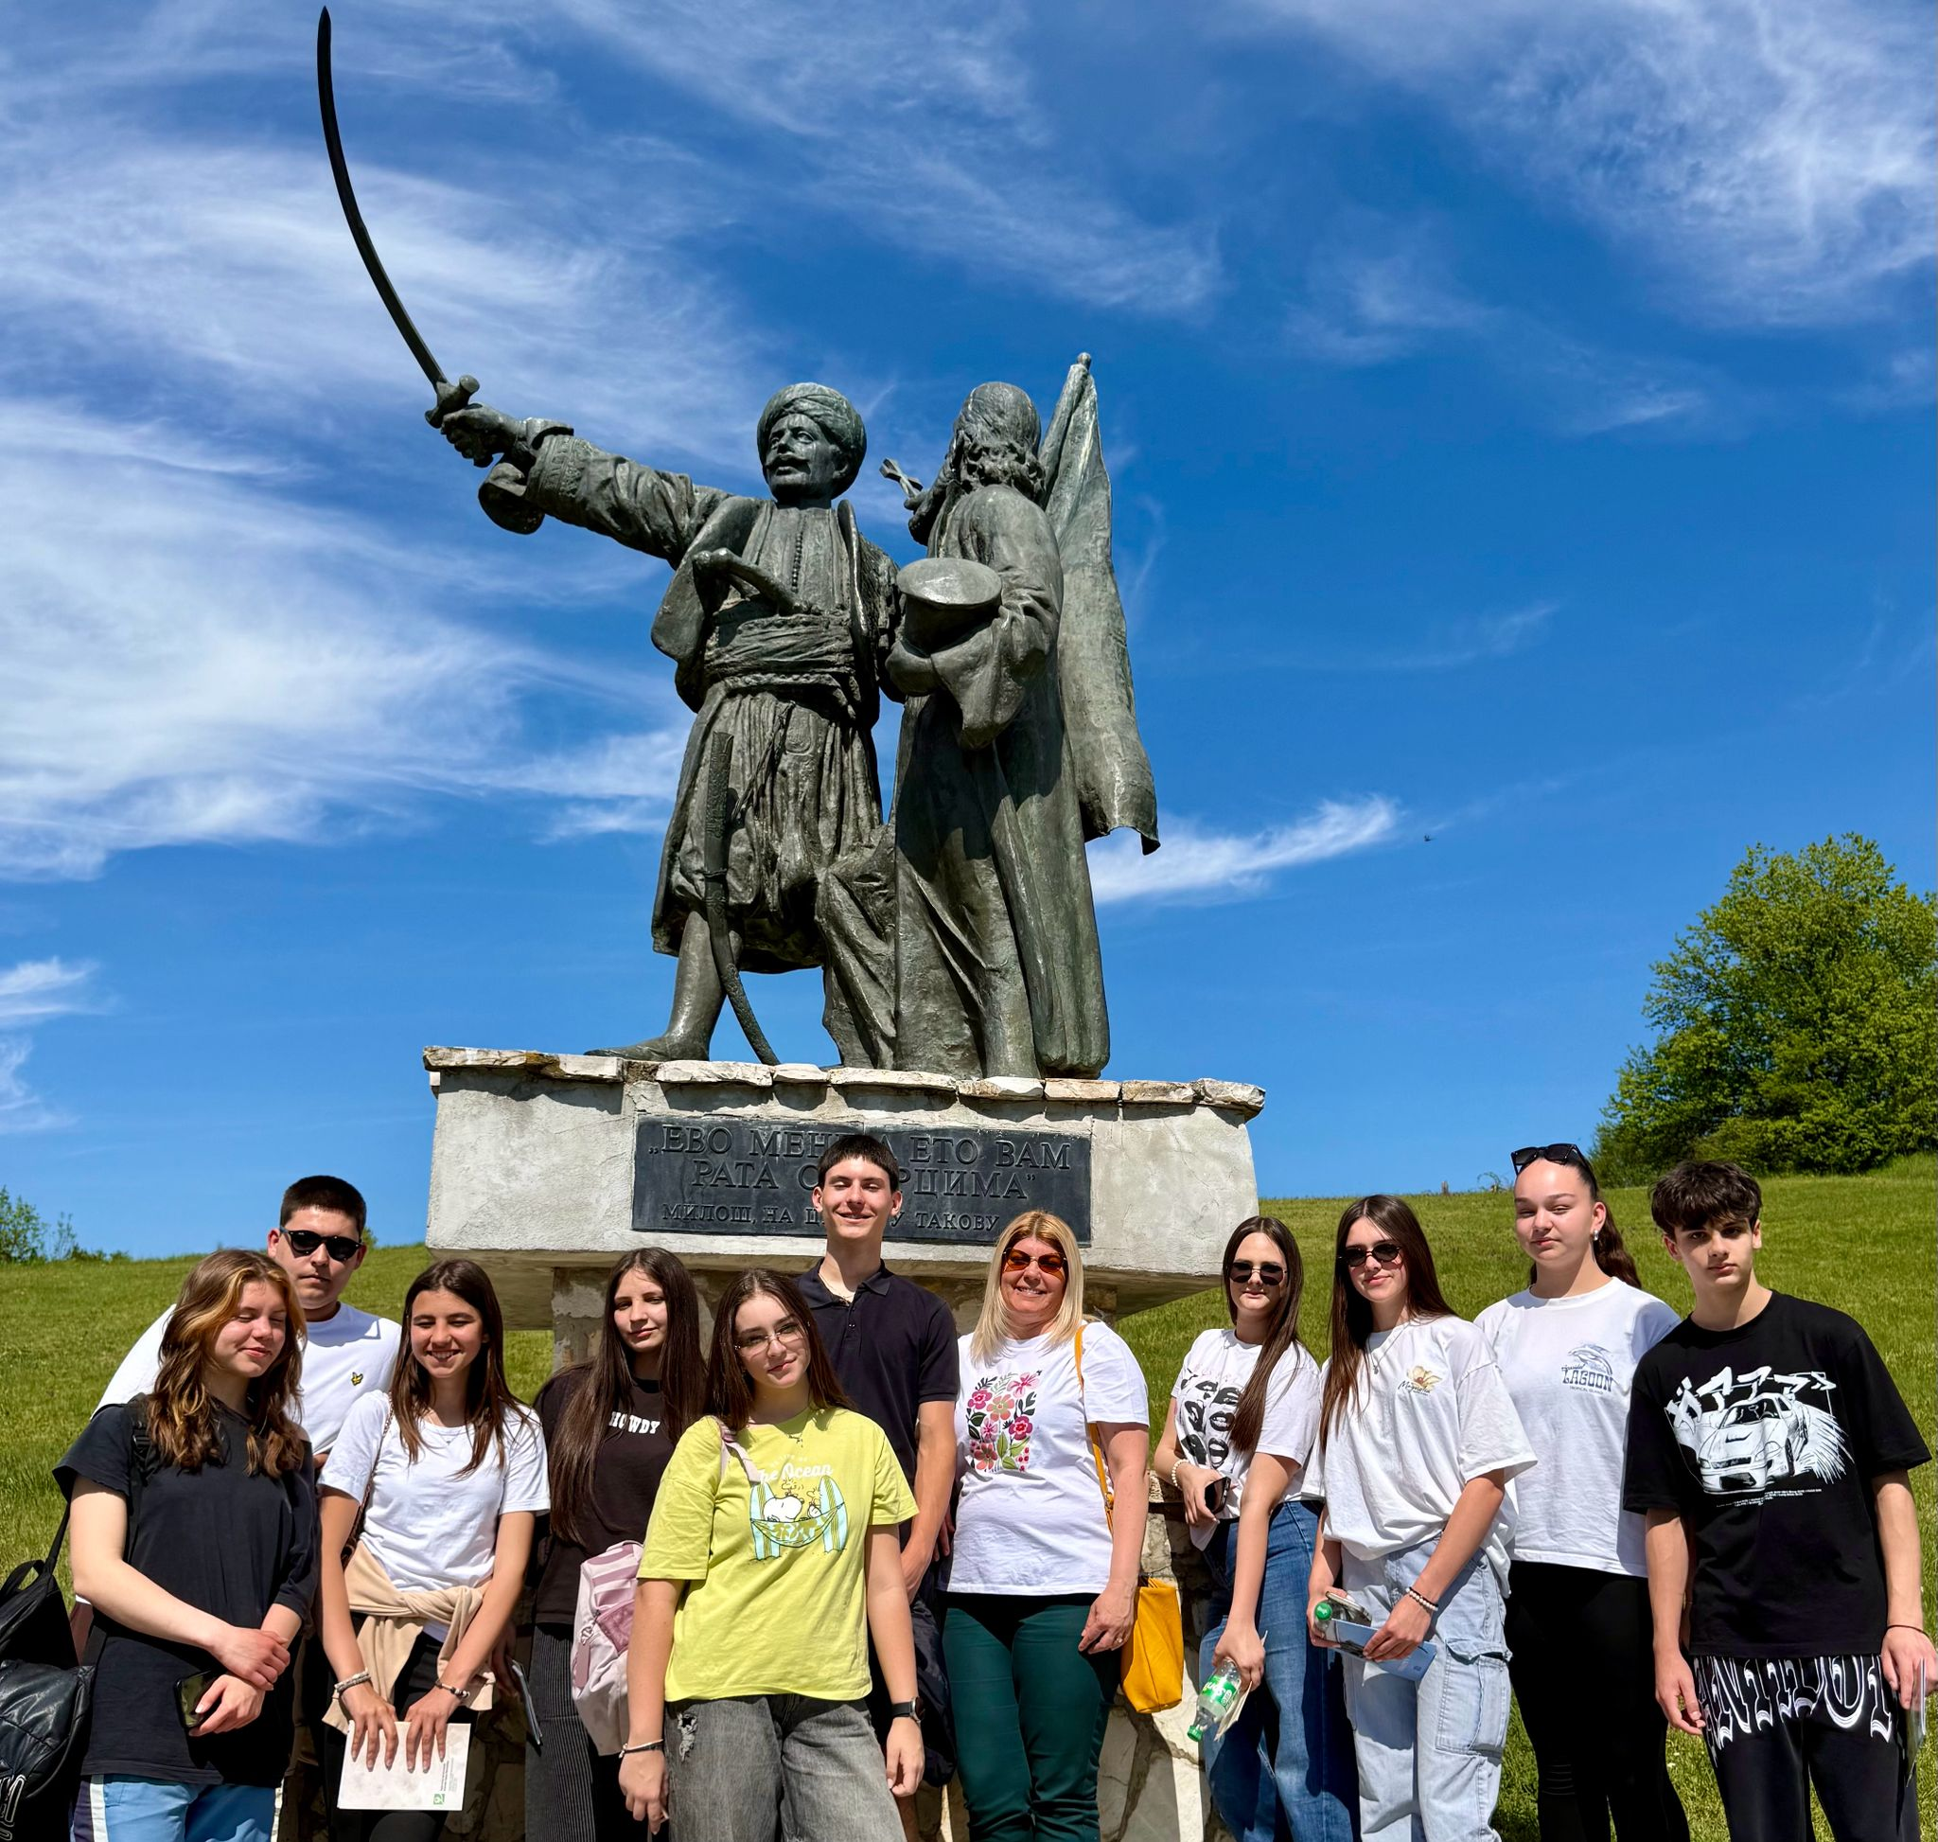
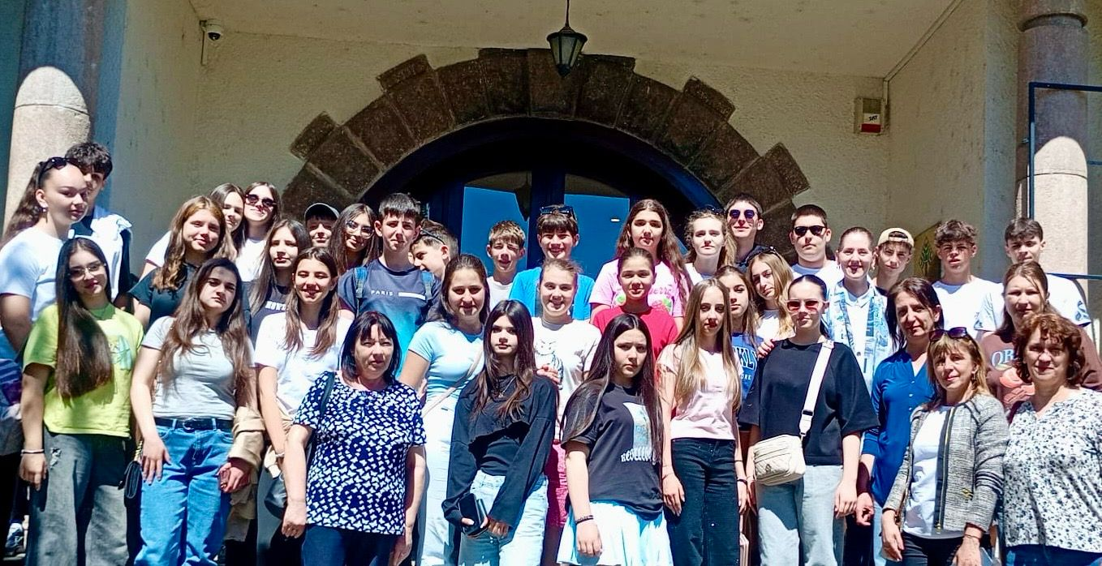
Међународна размена ЕТШ „Књаз Милош” и Liceul Tehnologic Baia de Fier из Румуније, у оквиру програма „Еразмус плус”

Slide 33
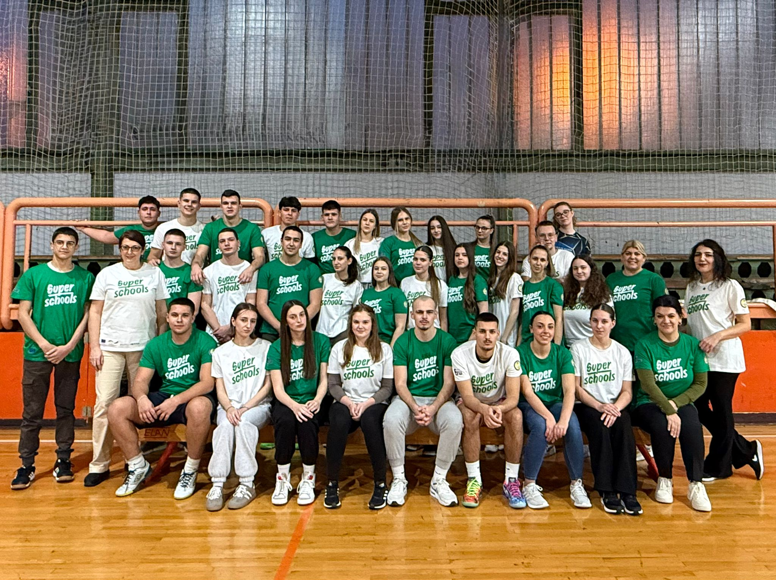



Међународна размена Економско-трговачке школе „Књаз Милош” и Средњошколског центра „Вогошћа”

Slide 34



Meђународна pазмена са “Ozel Marmara Koleji “

Slide 35




Meђународна pазмена са
“Shkolla Tregtare Vlorë”

Slide 36



Посете сајмовима, државним и културним институцијама

Slide 37




Остале активности

Slide 38
За више информација:
www.etsgm.edu.rs
https://www.facebook.com/knjazmilosgm
https://www.instagram.com/etsgm.edu.rs

Slide 39

Хвала на пажњи!
Секција за маркетинг школе

